Slide 1
ディズニーワールド

Slide 2
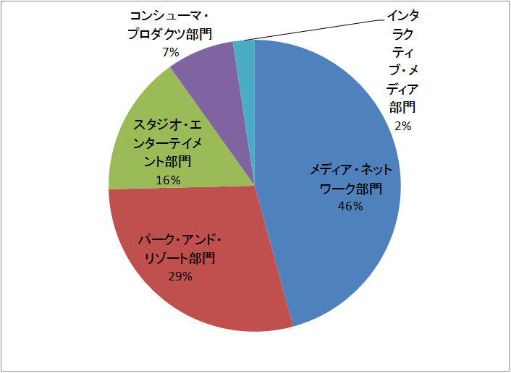
ウォルトディズニーカンパニー

Slide 3
ザ・ウォルト・ディズニー・カンパニー有価証券報告書
総額408.93（億ドル）
メディアネットワーク部門
ＴＶ放送局ＡＢＣ（3大ネットワークの一つ）
スポーツ専門チャンネルＥＳＰＮ
パーク・アンド・リゾート部門
カリフォルニア、フロリダ、パリ、香港
スタジオ・エンターテイメント部門
映画の配給・販売・配信、テレビ番組放映権など
コンシューマ・プロダクツ部門
ライセンス・出版・ディズニーストア
インタラクティブ・メディア部門
ゲームなど

Slide 4
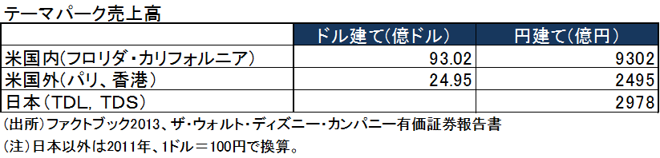

Slide 5
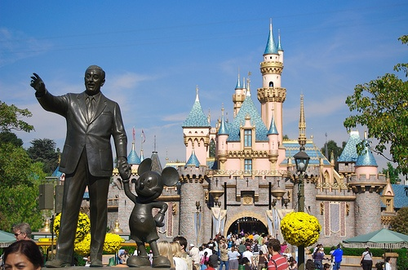
ディズニーランド

Slide 6
暗黒の日曜日（1955年7月17日）
ウォルトの夢は悪夢だ
偽造招待券が出回り3倍以上の入場者
気温が４０度を超える
アスファルトが溶けてハイヒールにくっつく
水飲み場、トイレが足りない
馬が暴れだす
アトラクションは故障や停電が続出
最初はうまくいかない！
ディズニーランドのオープニングほどの大失態は前例がない

Slide 7
カリフォルニア・ディズニーランドへの不満
周辺の土地利用に関する権限を自分が一切もたないこと
ディズニーランド開園当時 ホテル5軒、モーテルが2軒
10年後 客室数100から4300に急増、周辺には250ものレストラン、スポーツ施設、コンベンション・ホール

Slide 8
ウォルト・ディズニー・ワールド
フロリダの原野に魔法の人工都市が誕生する前、ディズニー社は州政府から電力、ガス、上下水道、消防、建築基準、道路建設など、本来であれば公共の事業であるものを独自に運営するという異例の特権を手に入れた。警察権、司法権については、地元オレンジ郡の管轄下に置かれ・ﾄいるが、ウォルト・ディズニー・ワールドはそれ以外の諸権利に関しては「主権」を有しているのである。

Slide 9
ウォルトディズニーの言葉
「ディズニーランドから我々が学んだ最大の教訓は、環境をコントロールするということだ。それをしなければ、我々は自分たちに関係のないものについてまで、悪口を言われることになる。何百マイルという距離をはるばる運転してここにお客さんがやってくるのは、我々が長年かけてつくりあげた質の高いイメージのためだ。ところが、その道筋の安ホテルは料金を必ず３倍にハネ上げる。そういう光景を私はこの目でみてきたし、それは私にとって耐えがたいことだ。我々のイメージに泥を塗られるからだ。」（ウォルト・ディズニー）

Slide 10
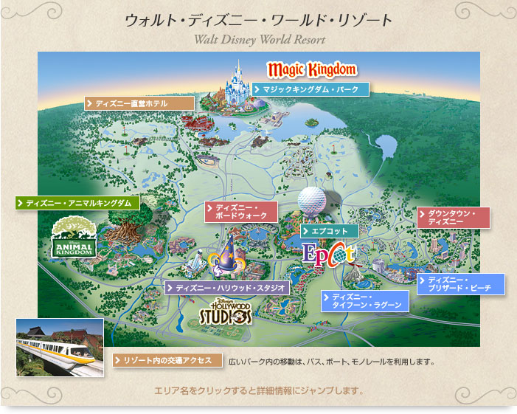

Slide 11
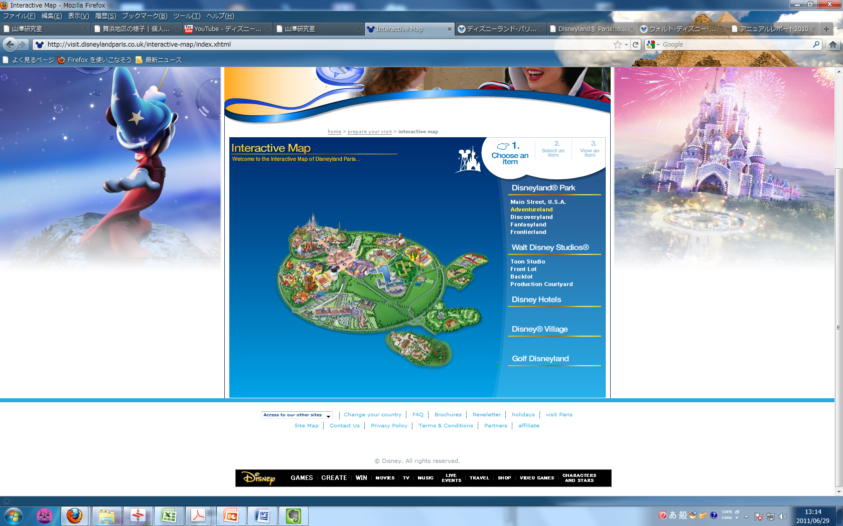

Slide 12
香港ディズニーランド
２０１２年１１月１８日（日）、１９日（月）

Slide 13
香港
1.面積 1,103平方キロメートル（東京都の約半分）
2.人口 約700万人（2009年末暫定値）
3.首都
4.民族 漢民族（約95％）
5.言語 広東語、英語、中国語（北京語）ほか
6.宗教 仏教、道教、カトリック、プロテスタント、回教、ヒンドゥー教、シーク教、ユダヤ教

Slide 14
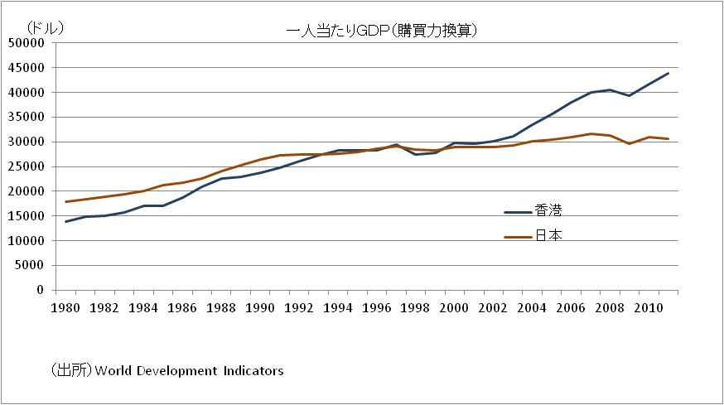
一人当たりＧＤＰは日本より上

Slide 15
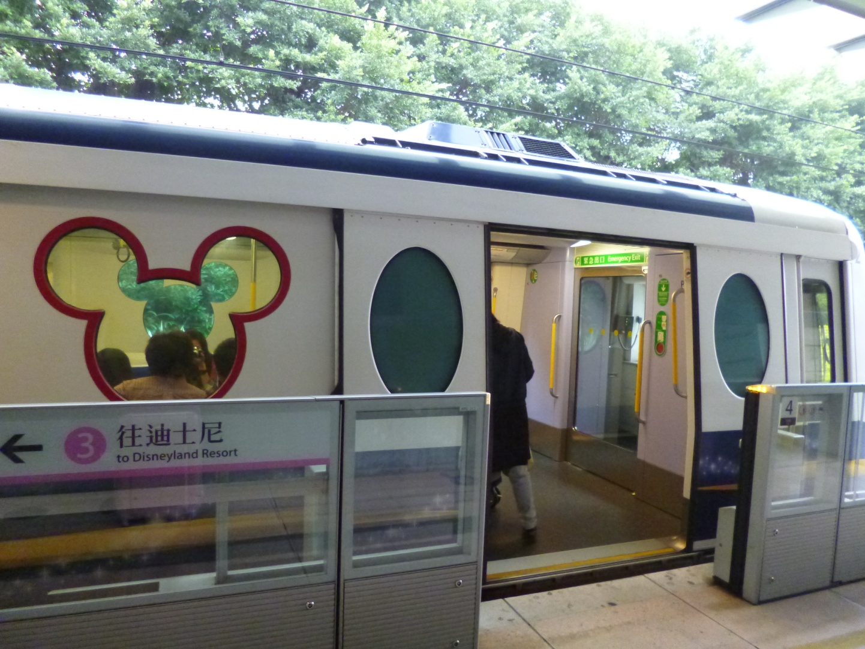
ディズニーリゾートライン

Slide 16
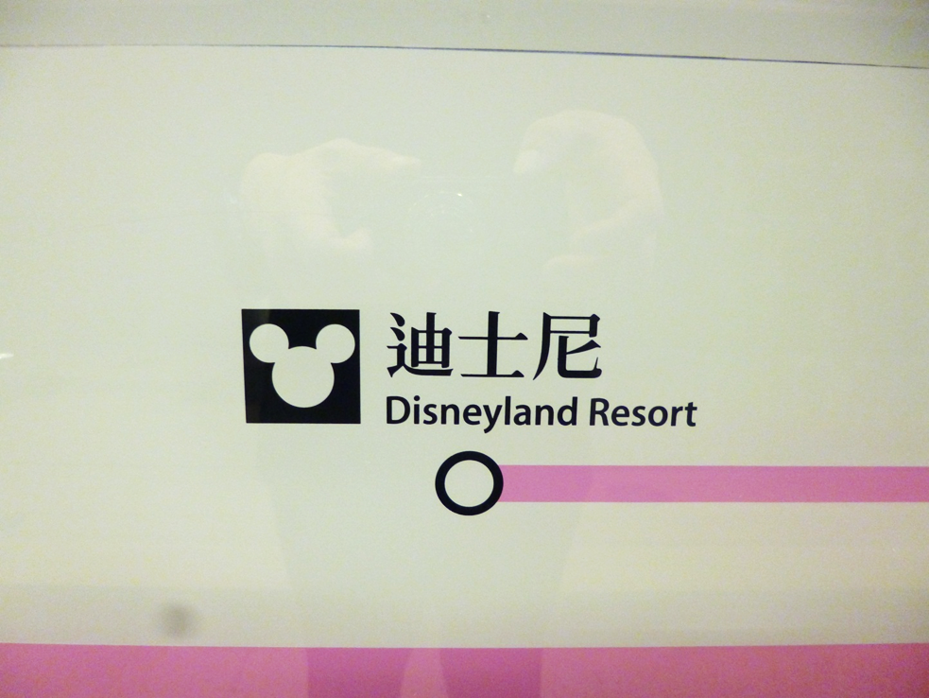

Slide 17
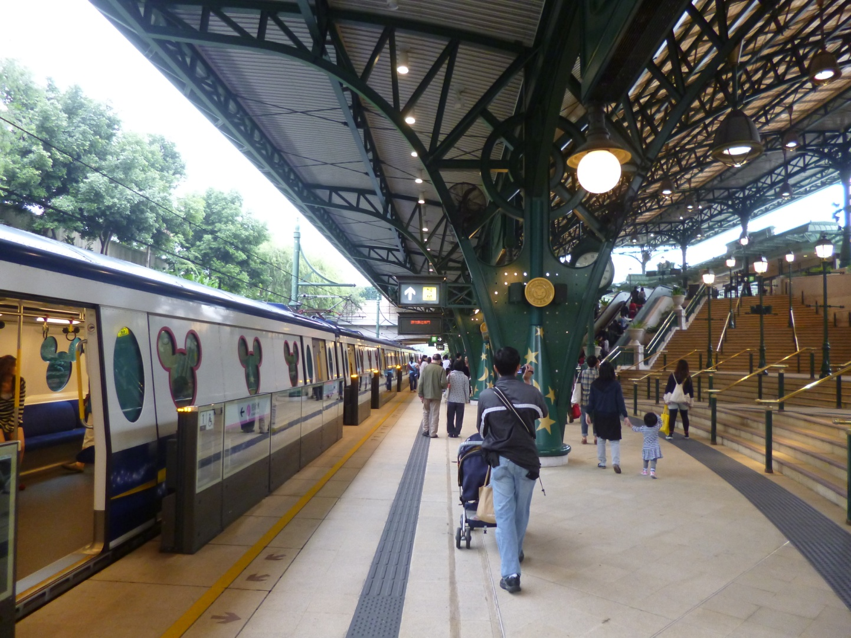
迪志尼駅

Slide 18
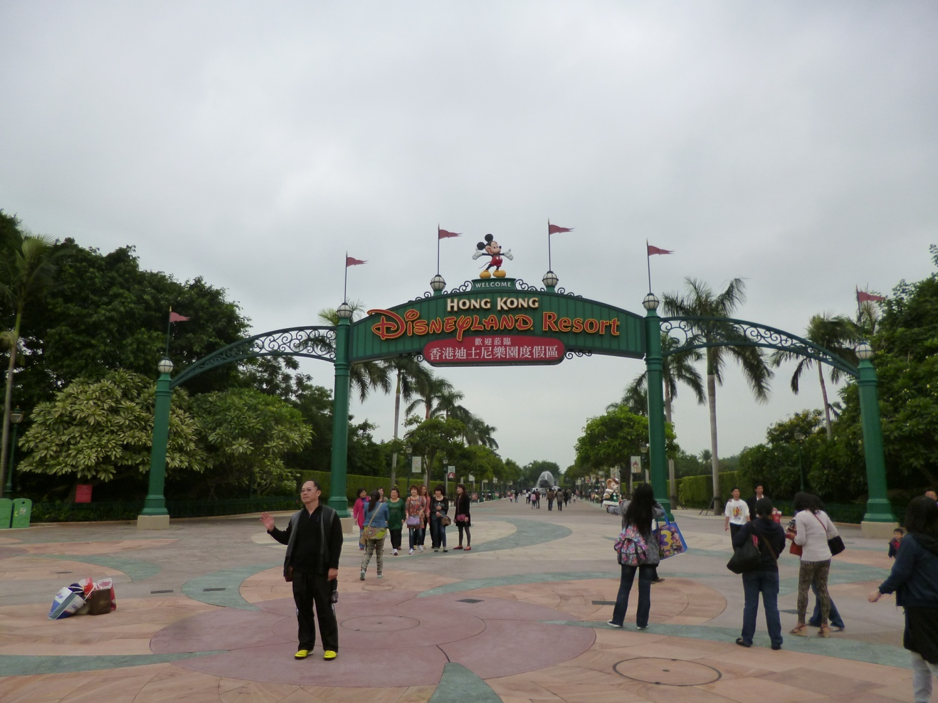
正門

Slide 19
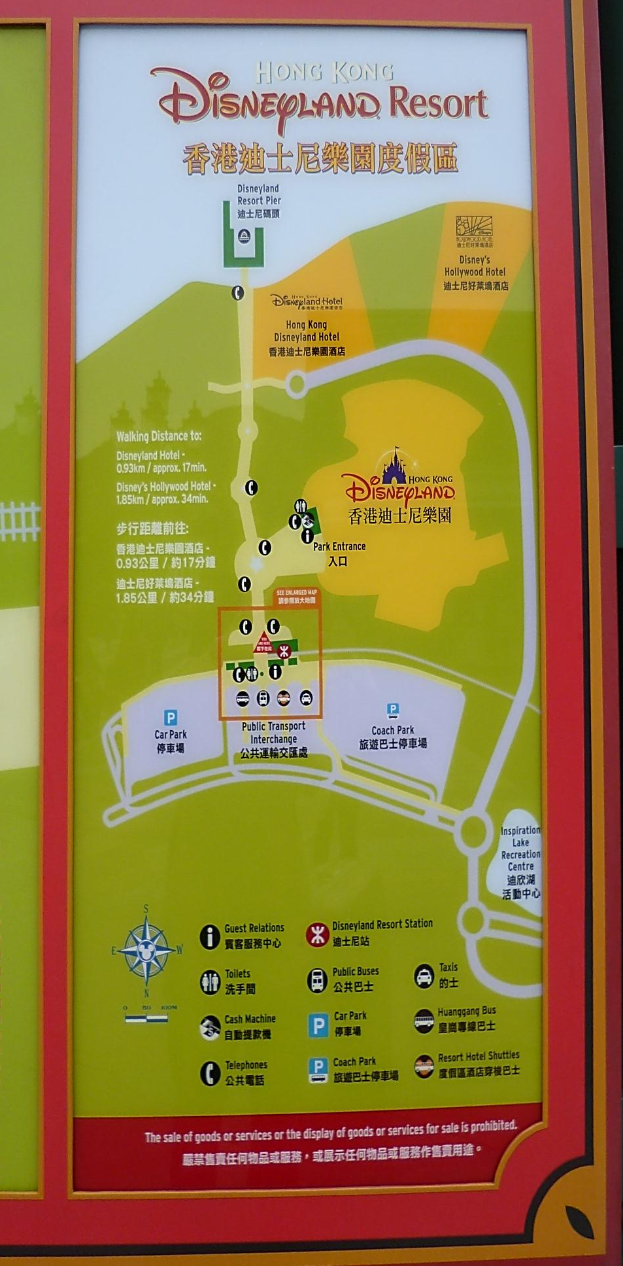
地図

Slide 20
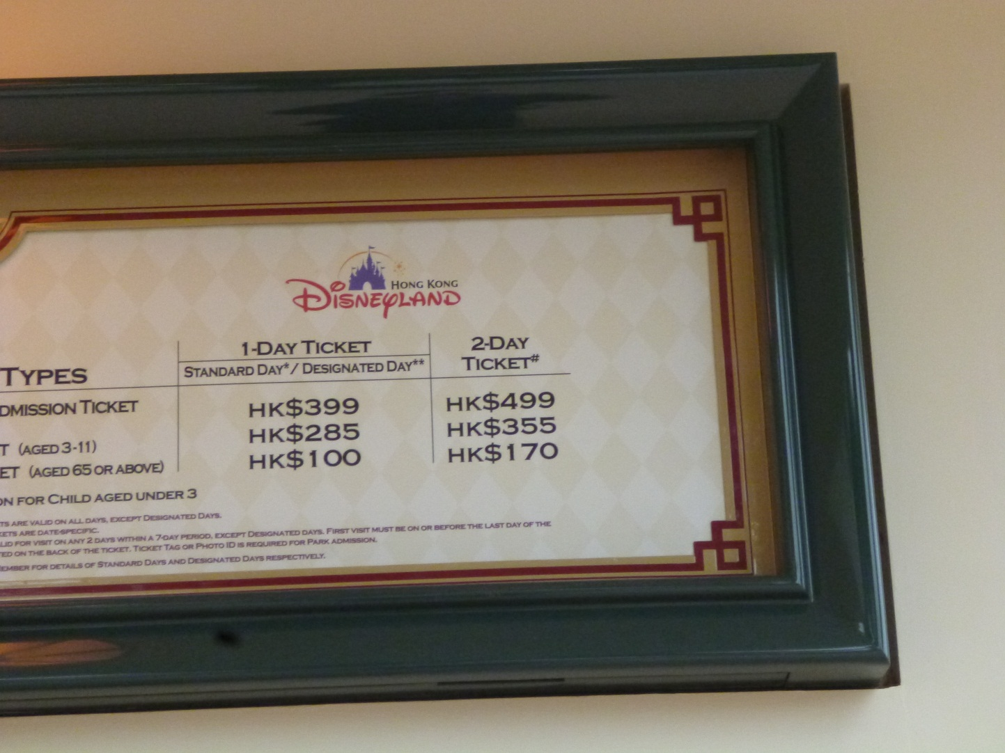
料金 1-DAYチケットで4000円

Slide 21
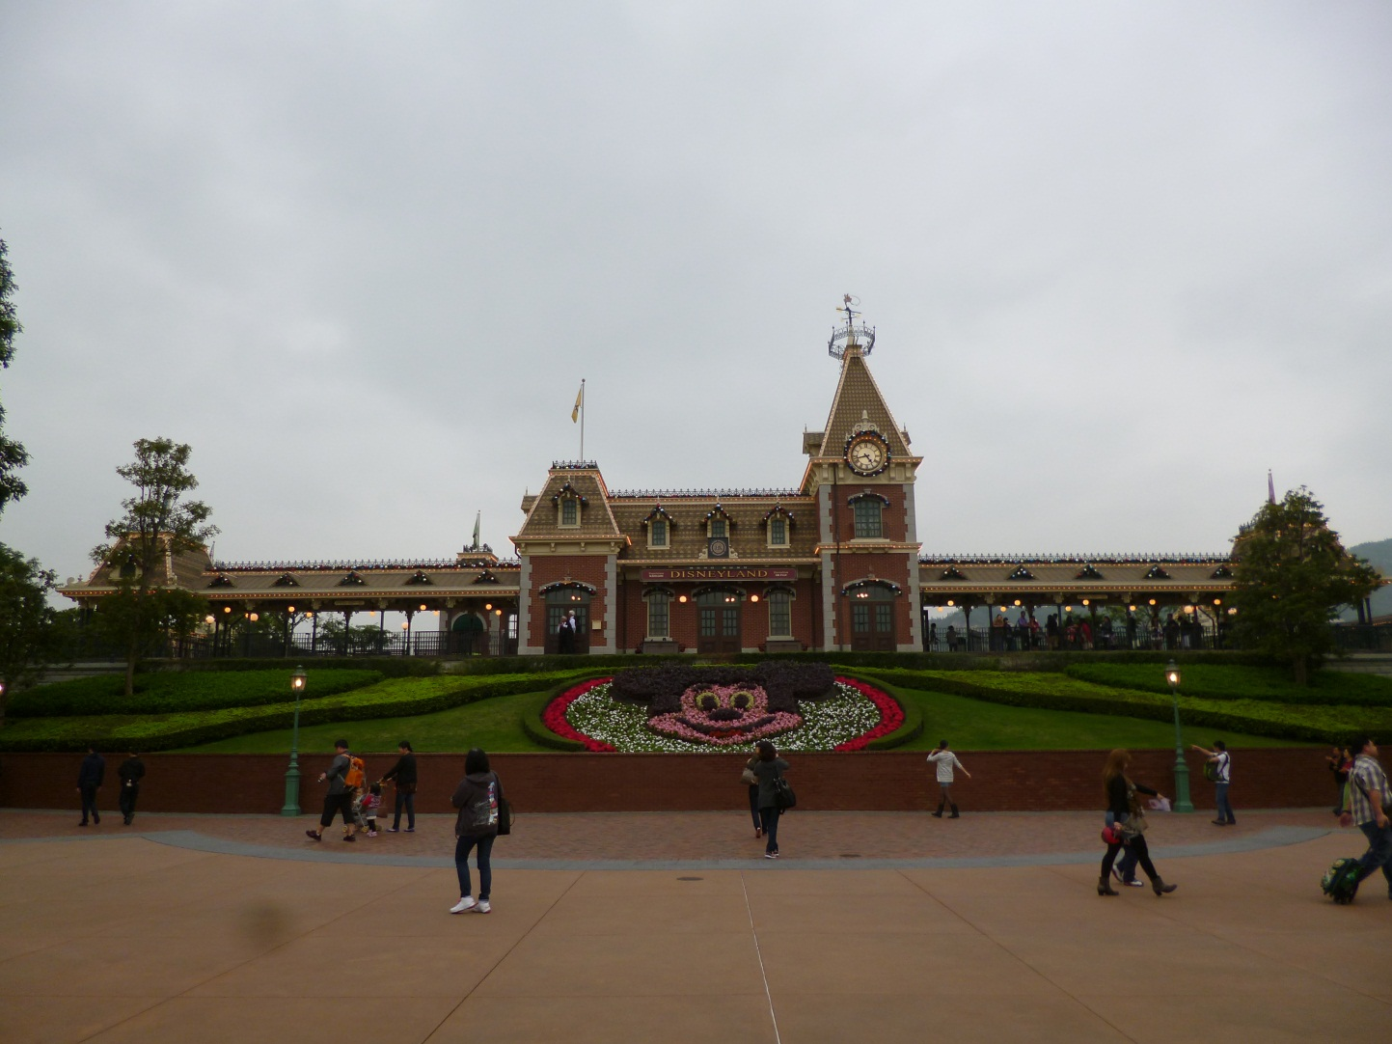
入口

Slide 22
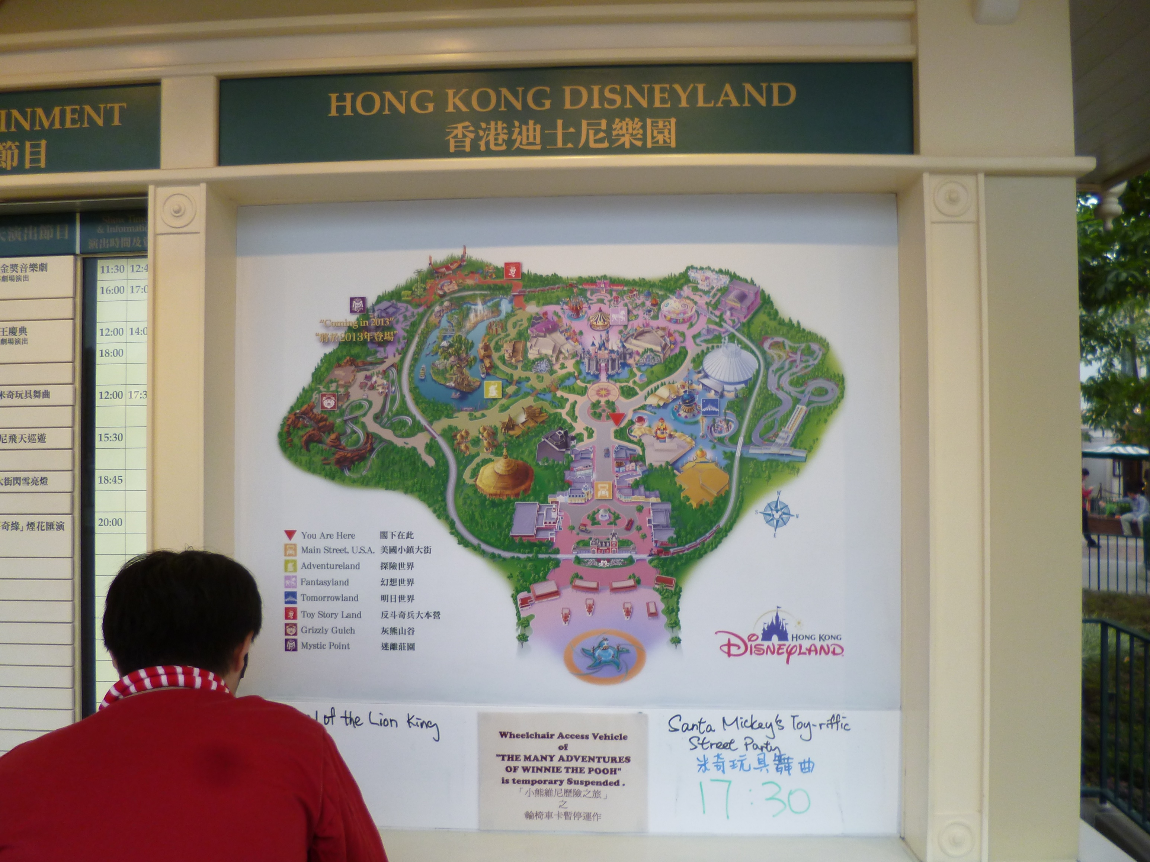
地図

Slide 23
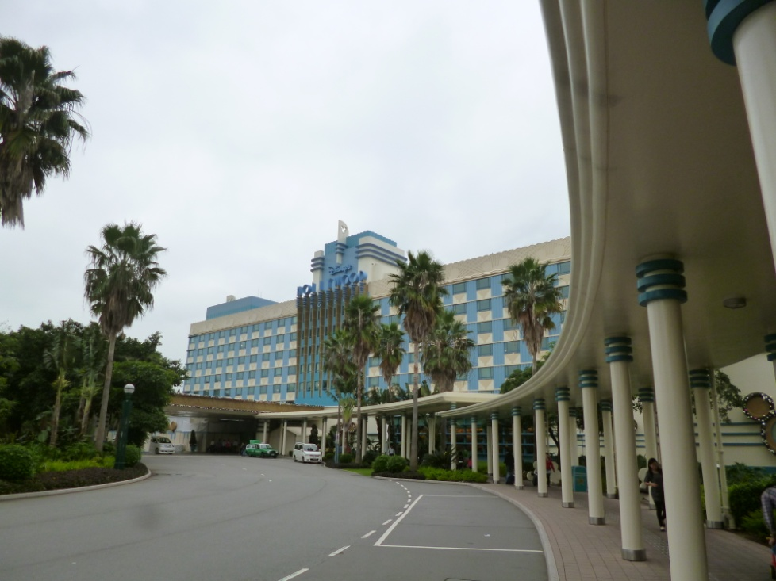
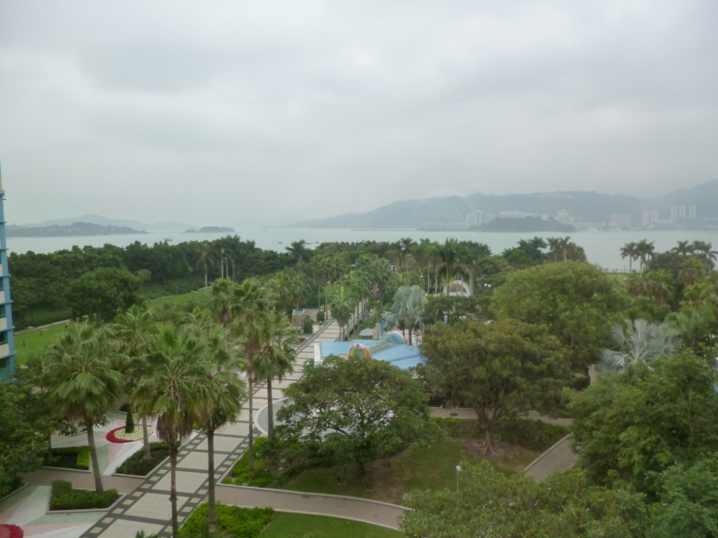
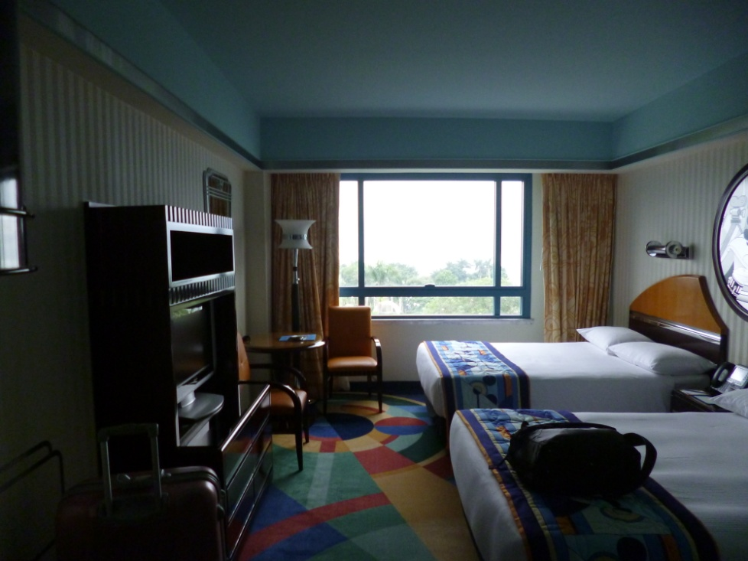
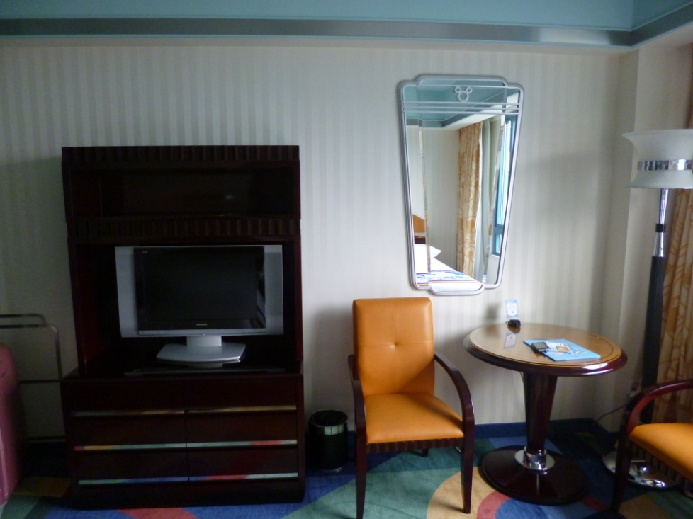
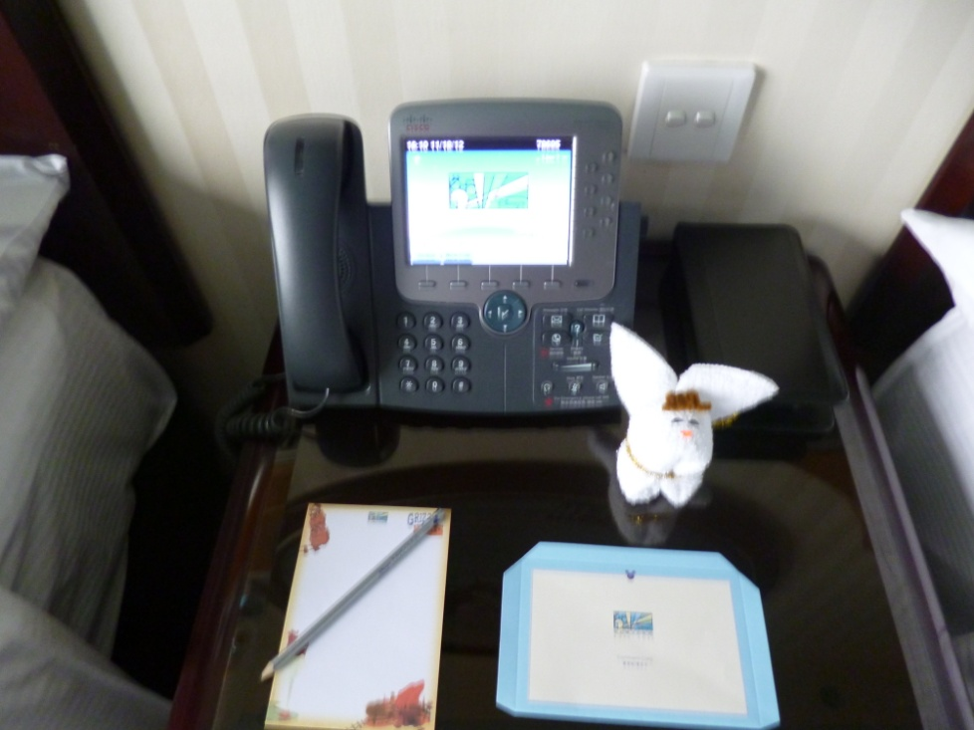
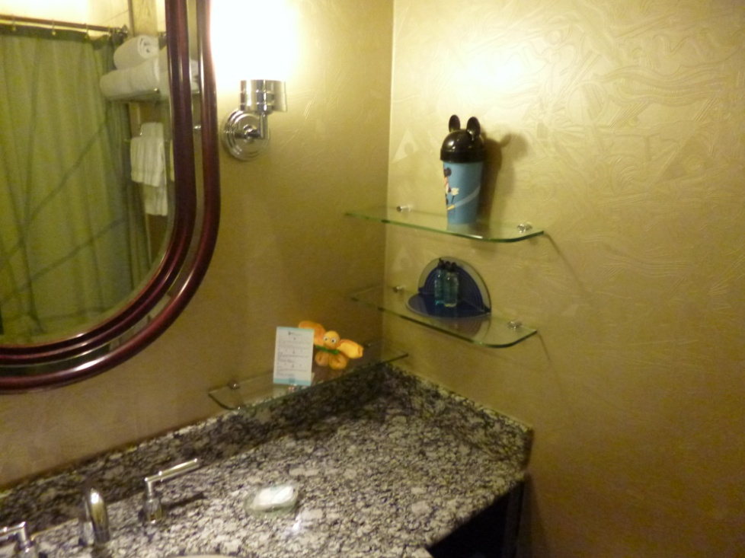
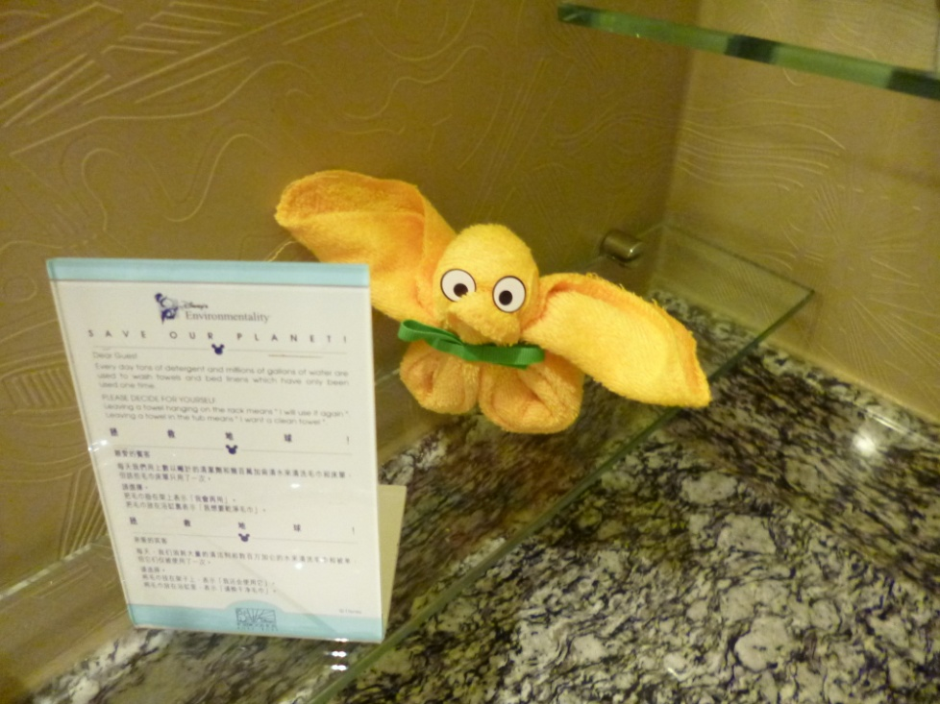
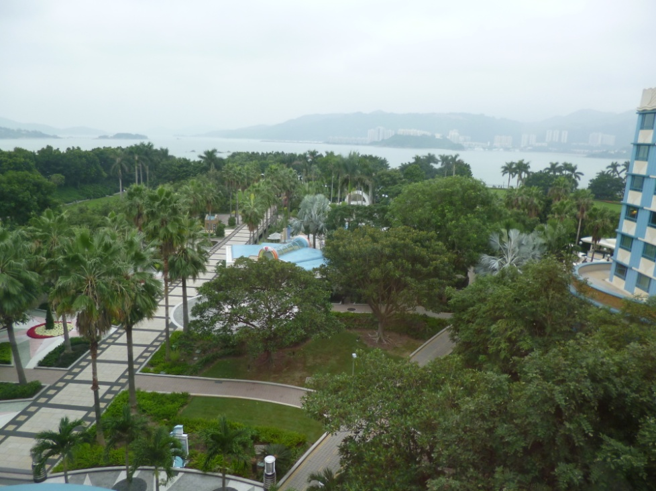
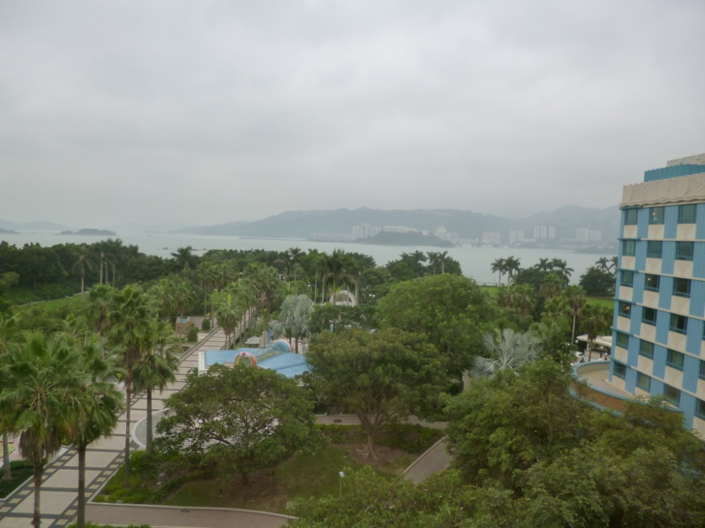
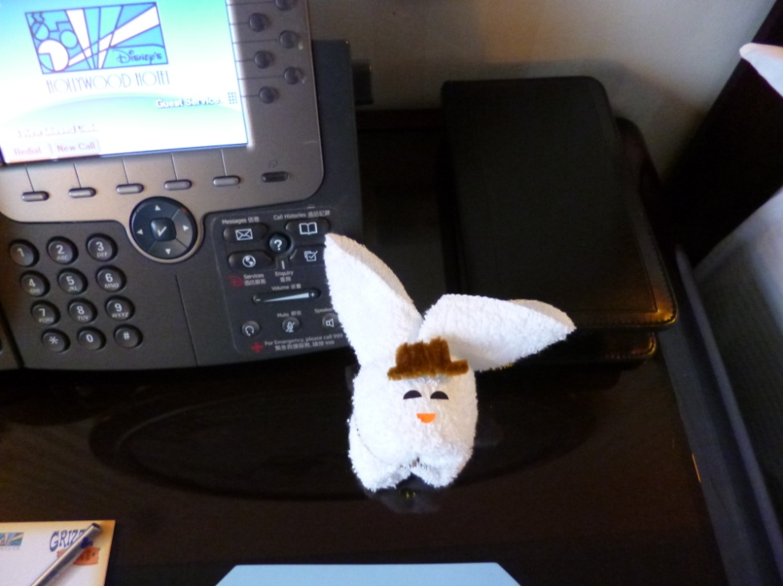
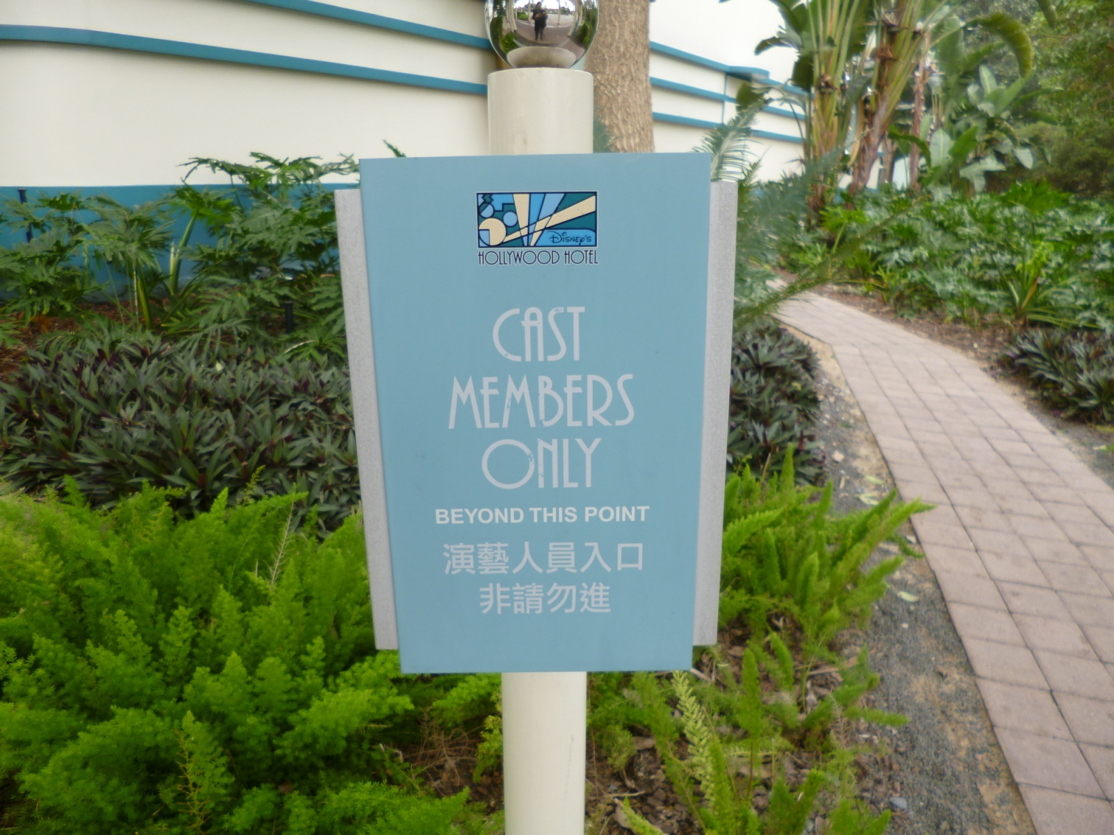
演藝人員

Slide 24
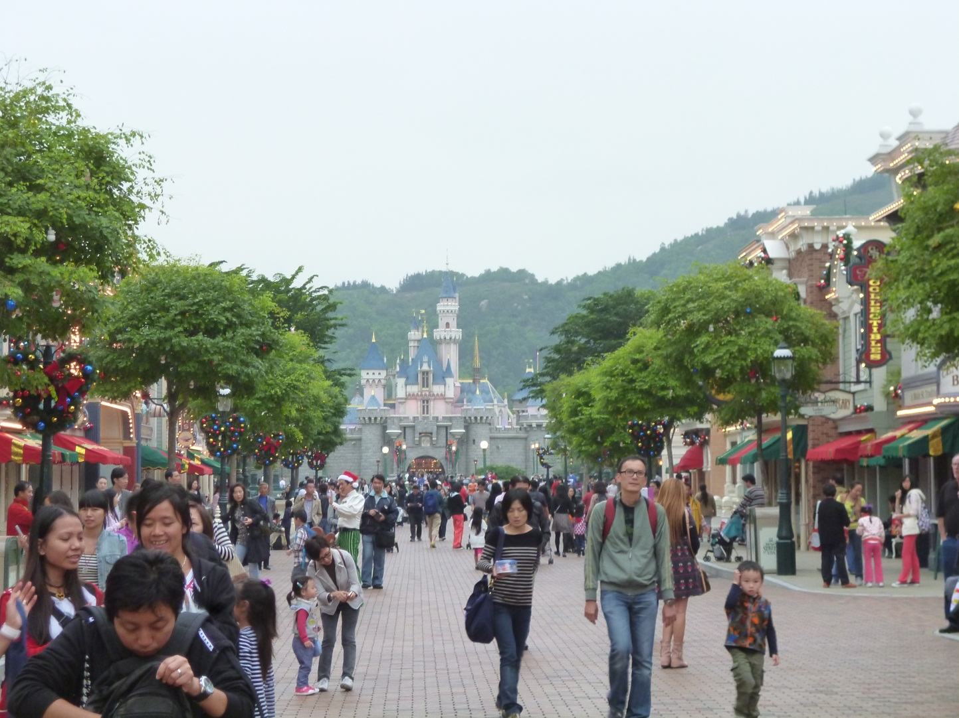
メインストリートＵＳＡ

Slide 25
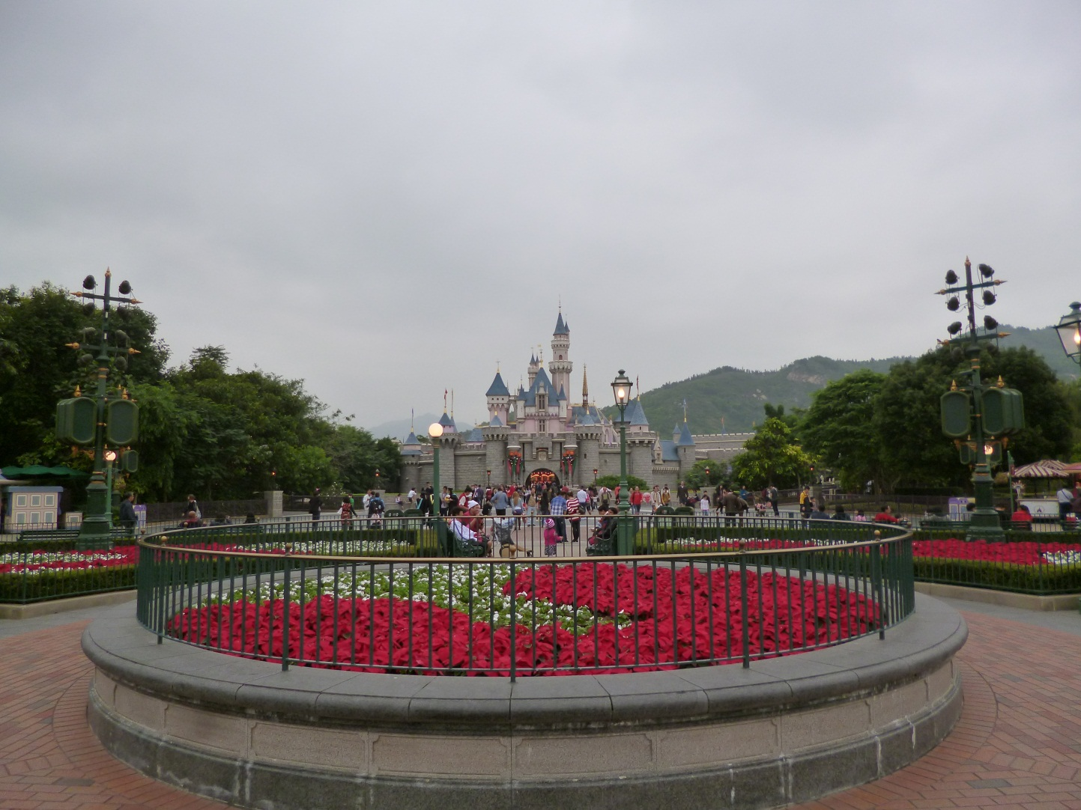
小さいお城、後ろに山

Slide 26
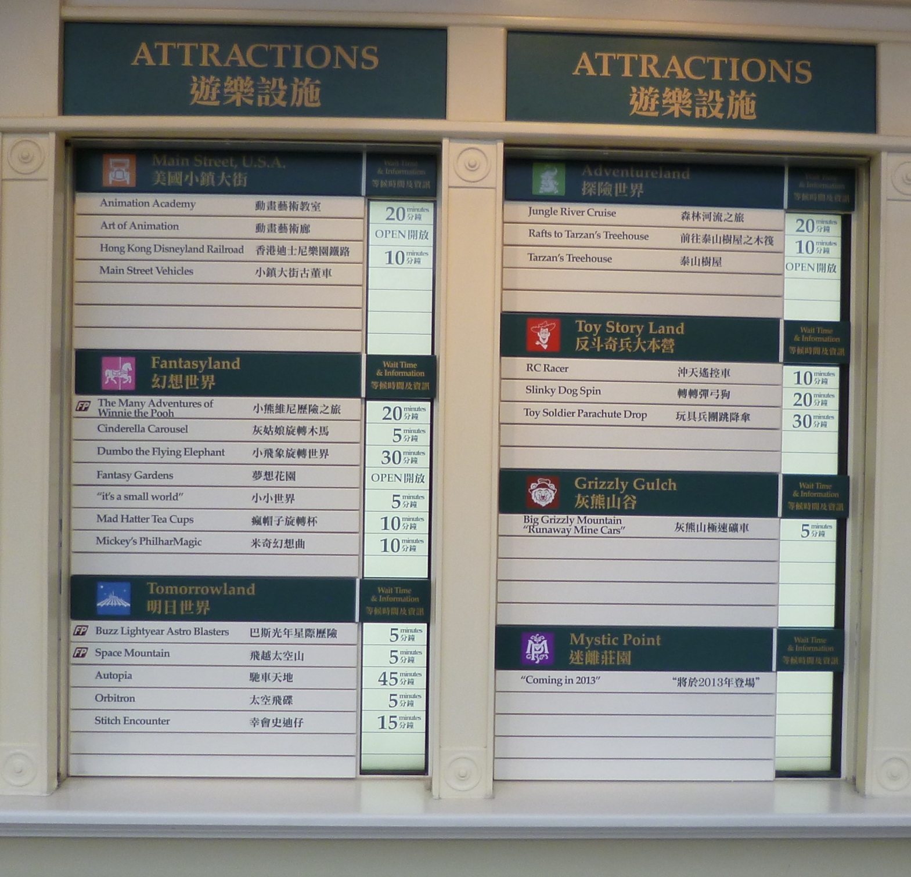
空飛ぶダンボ30分
トイソルジャーパラシュートドロップ30分
オートピア45分

Slide 27
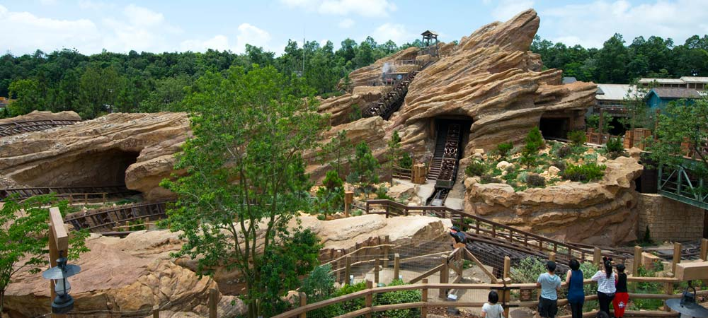
ビッググリズリーマウンテン

Slide 28
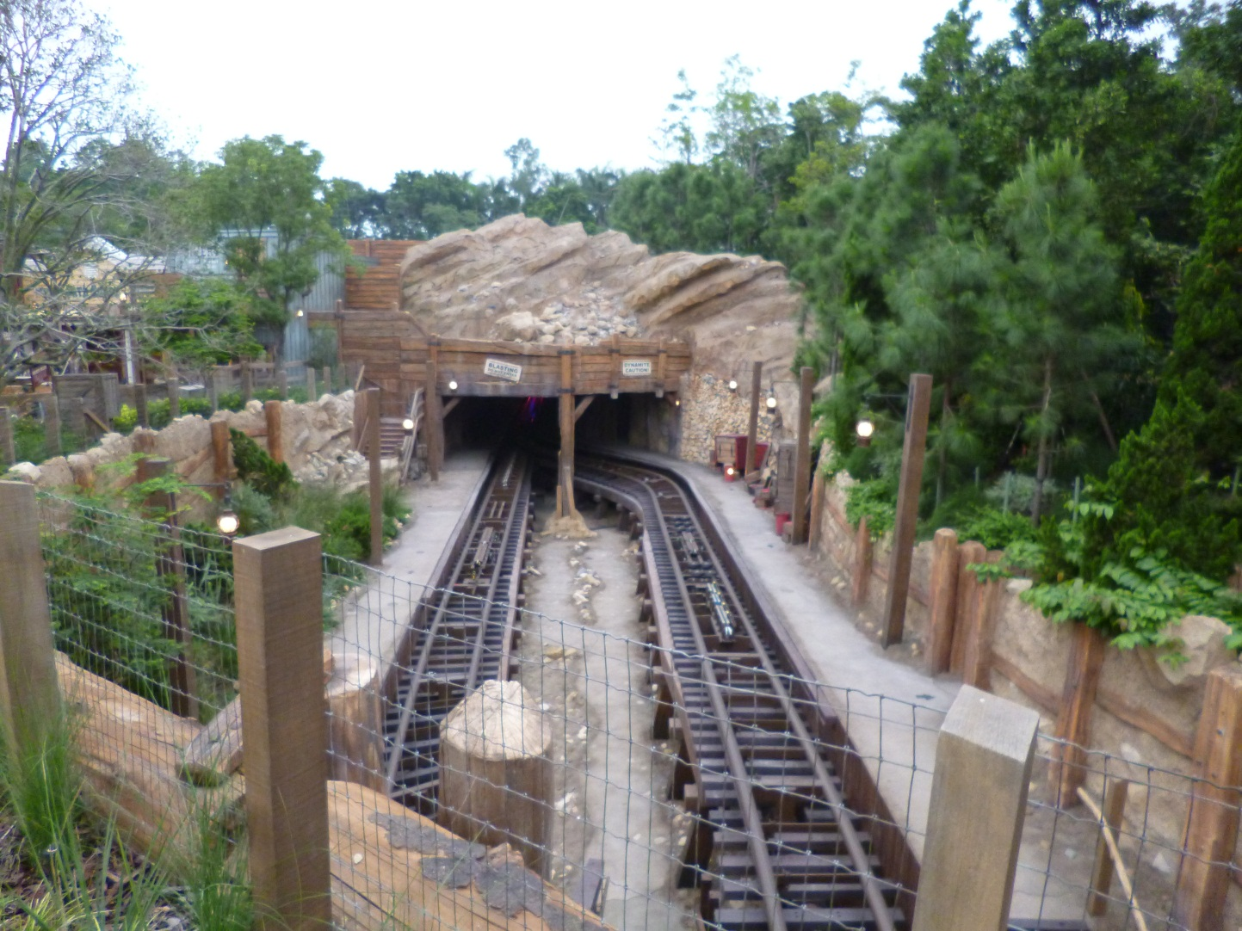
ビッグサンダーマウンテンよりも凝っている

Slide 29
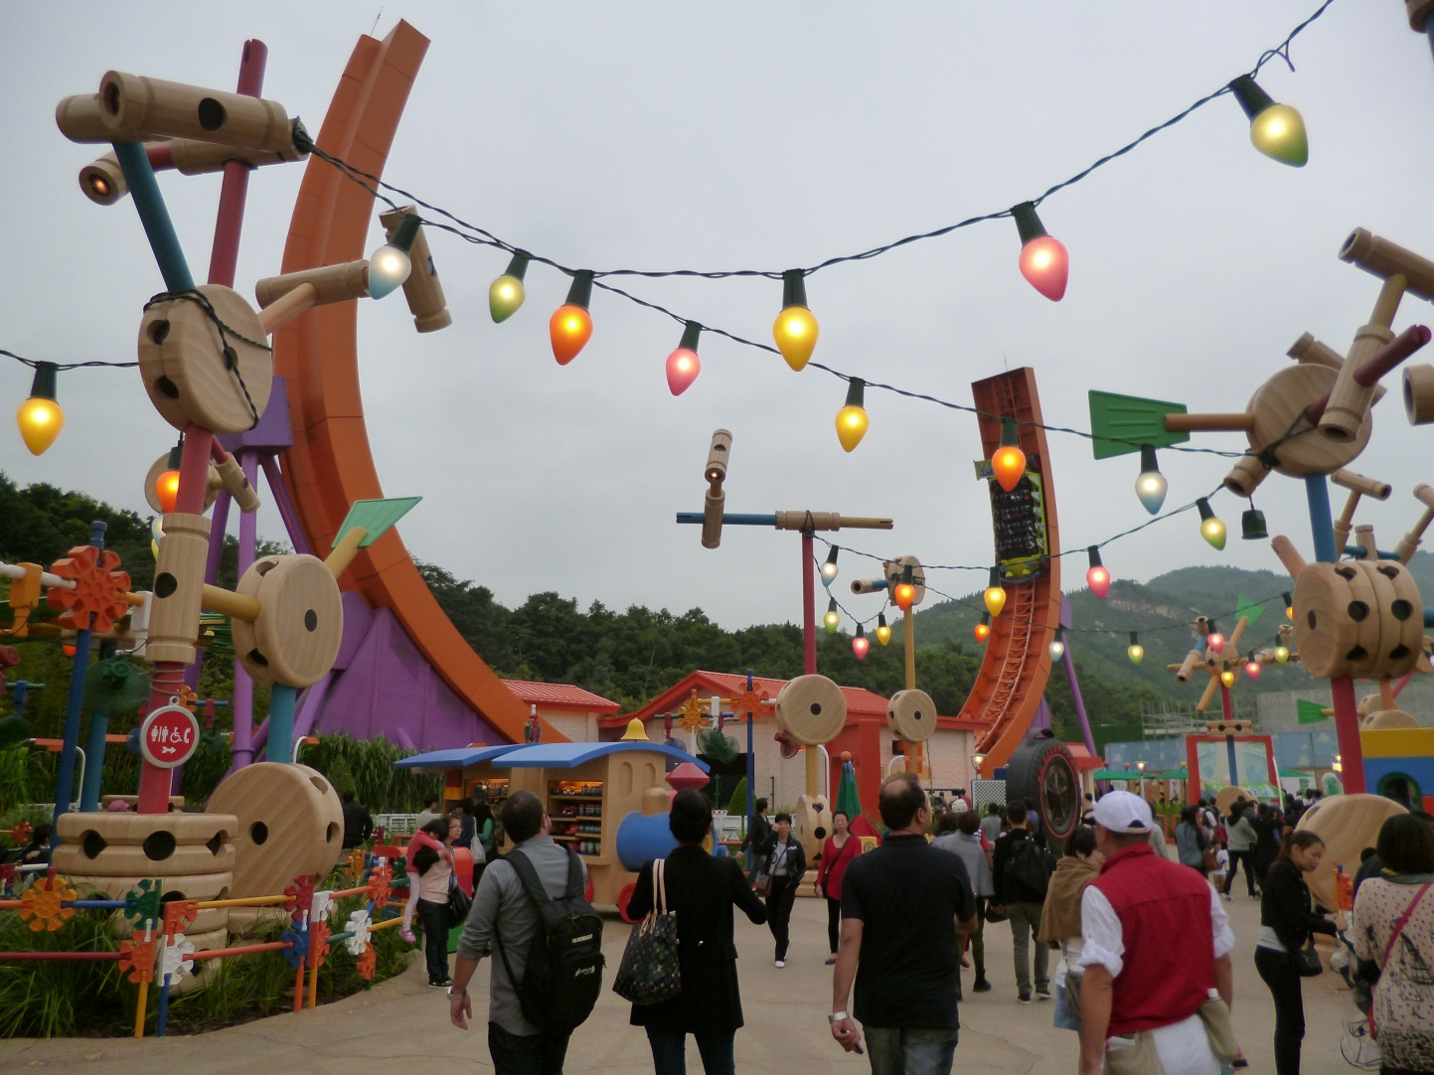

Slide 30
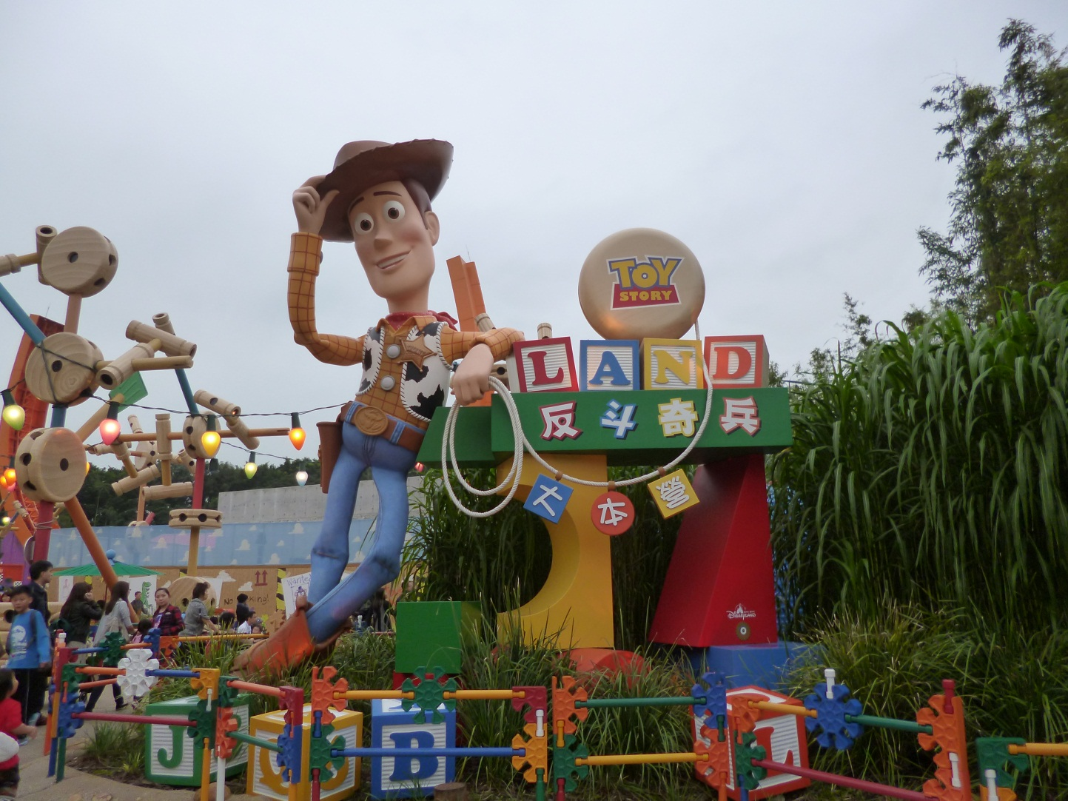
トイストーリーランド

Slide 31
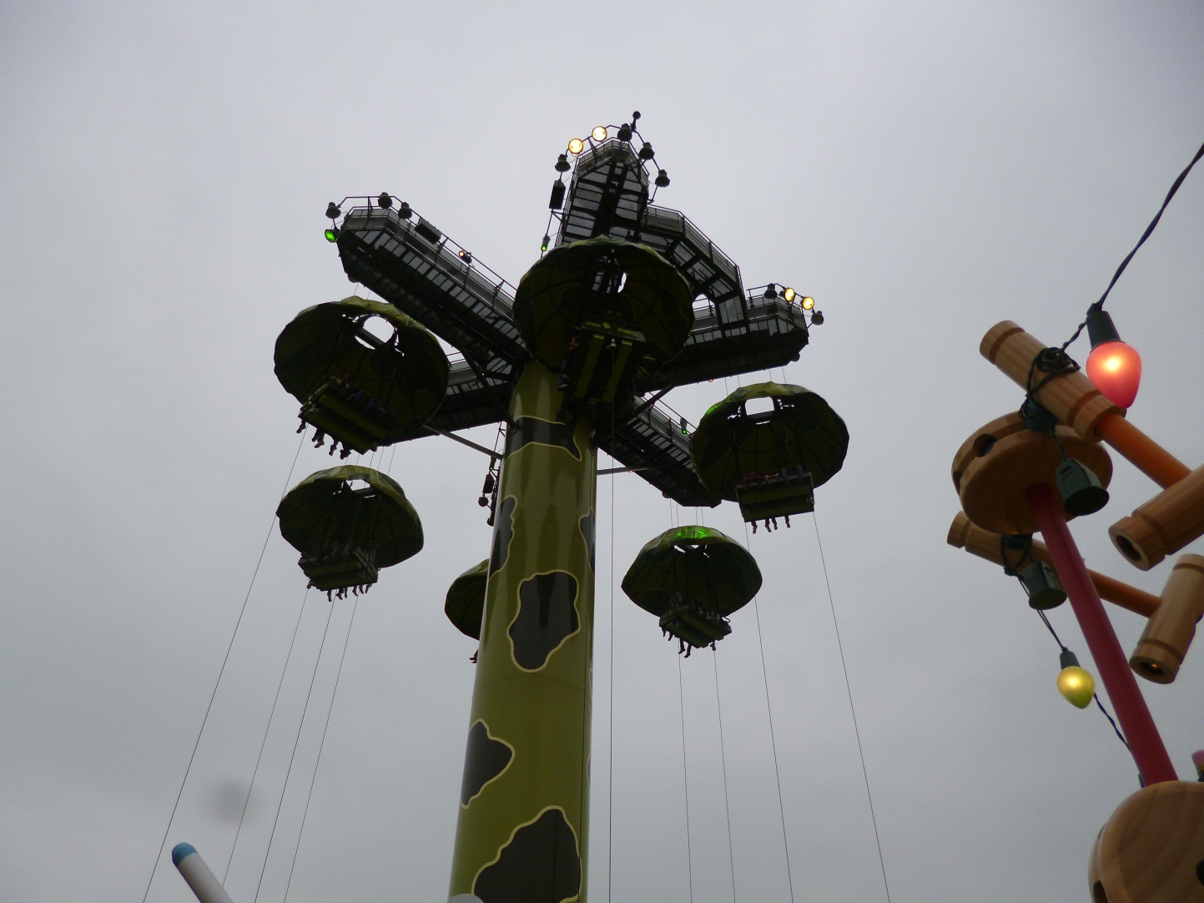
トイソルジャー・パラシュート・ドロップ

Slide 32
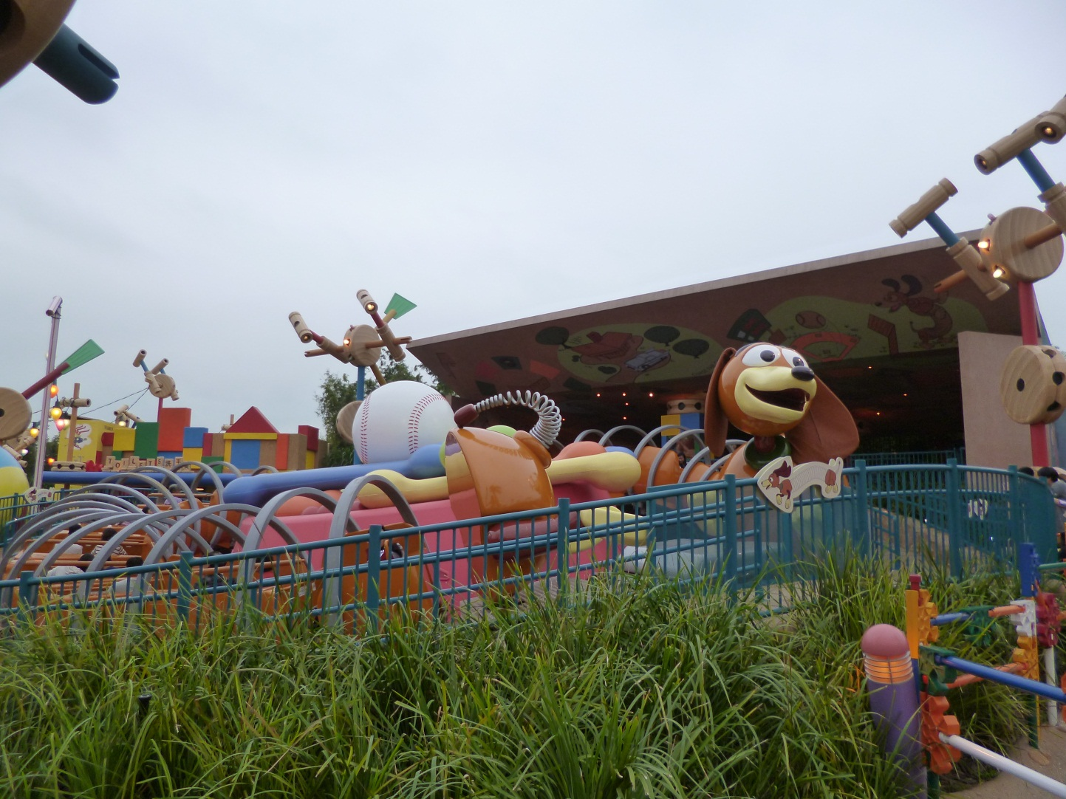
スリンキードッグ・スピン

Slide 33
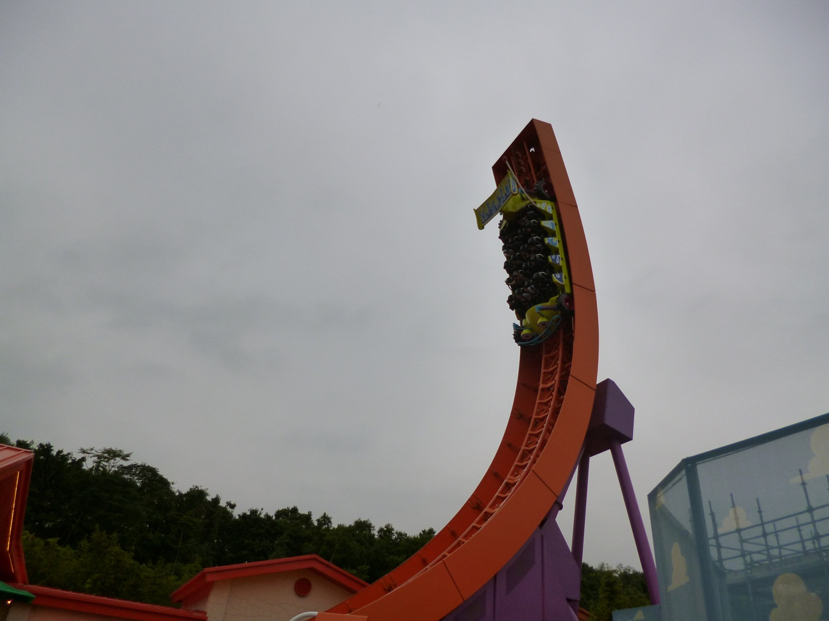
ＲＣ レーサー

Slide 34
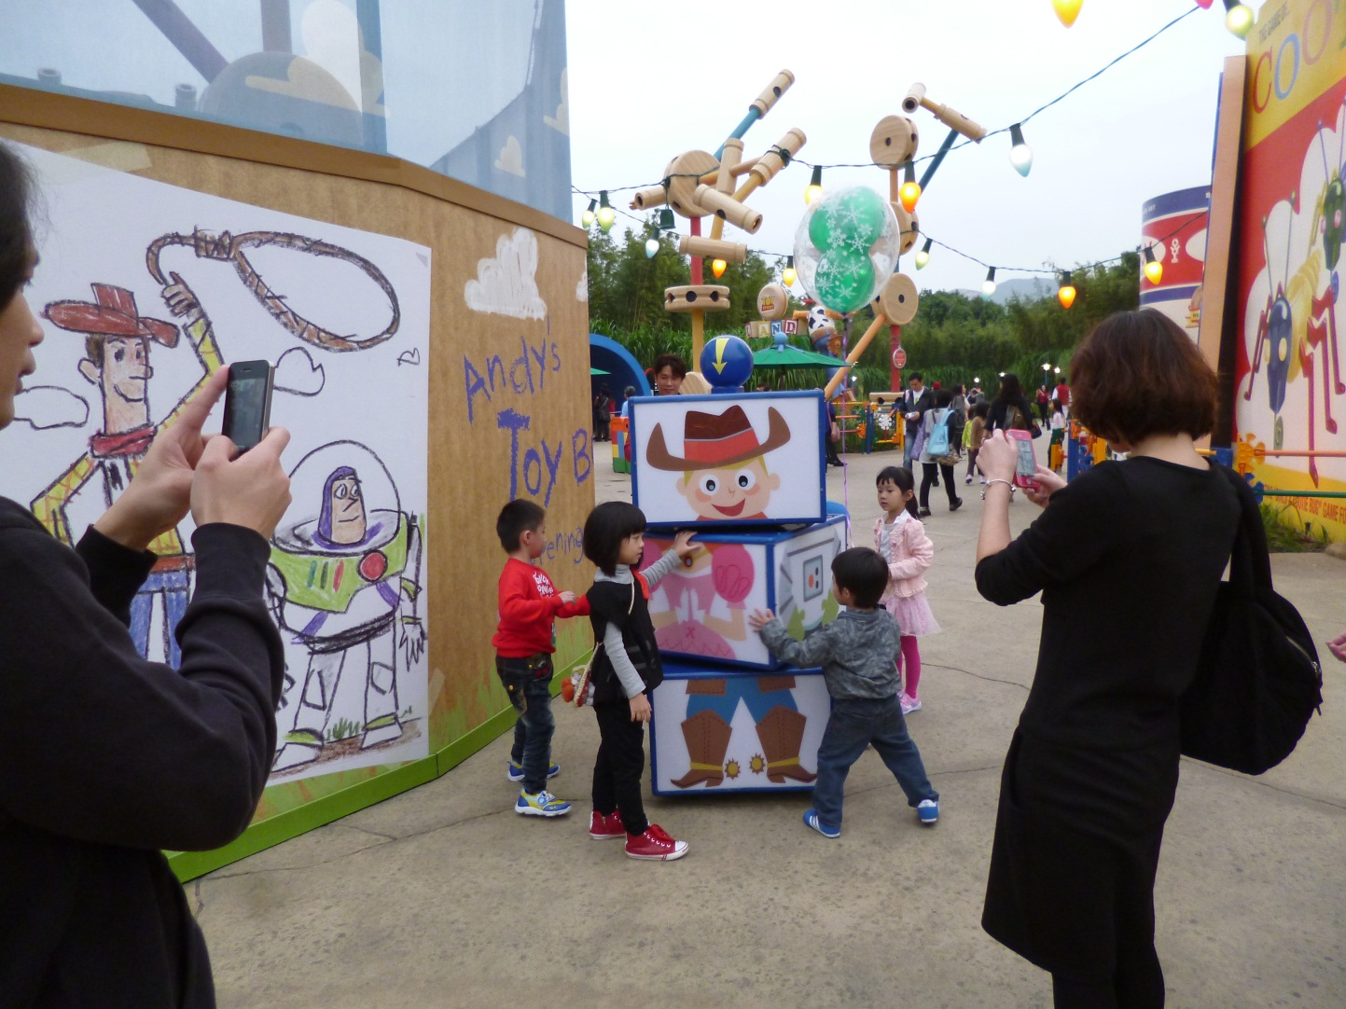
キューボット
キューボットは、生きている積み木のおもちゃで、複数の顔と声を持っています。積み木を回転させて組み合わせを変え、見たこともないようなクレイジーなキャラクターをつくってみましょう！

Slide 35
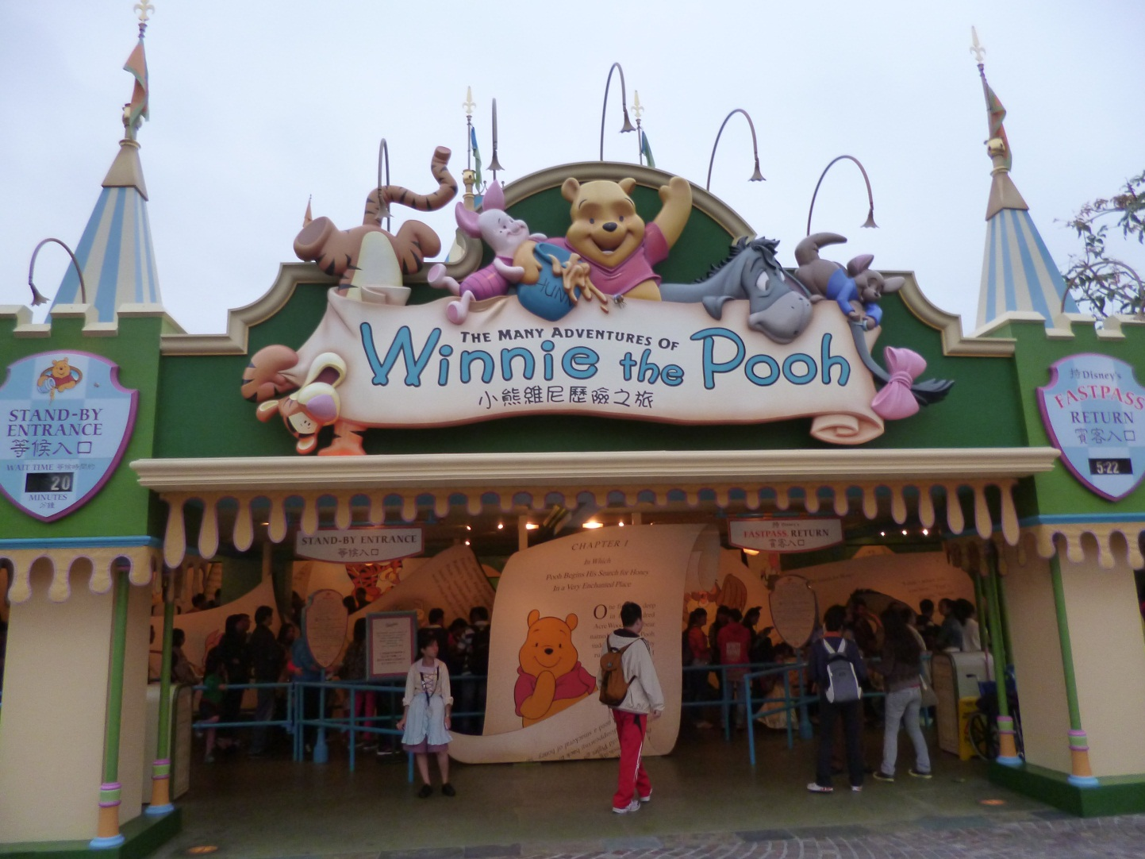
プーさんの冒険

Slide 36
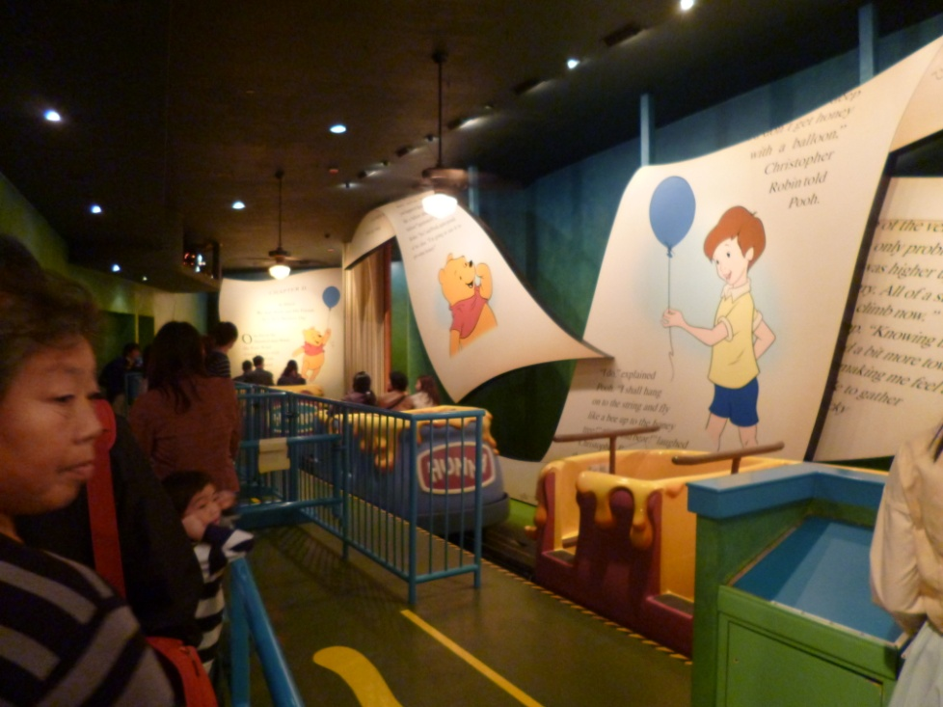
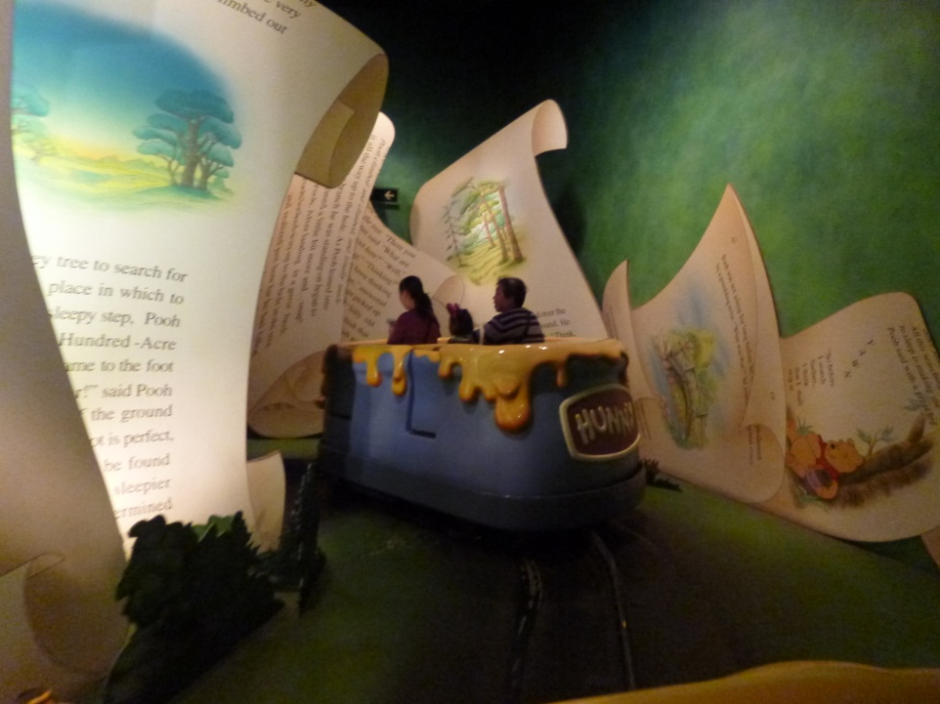
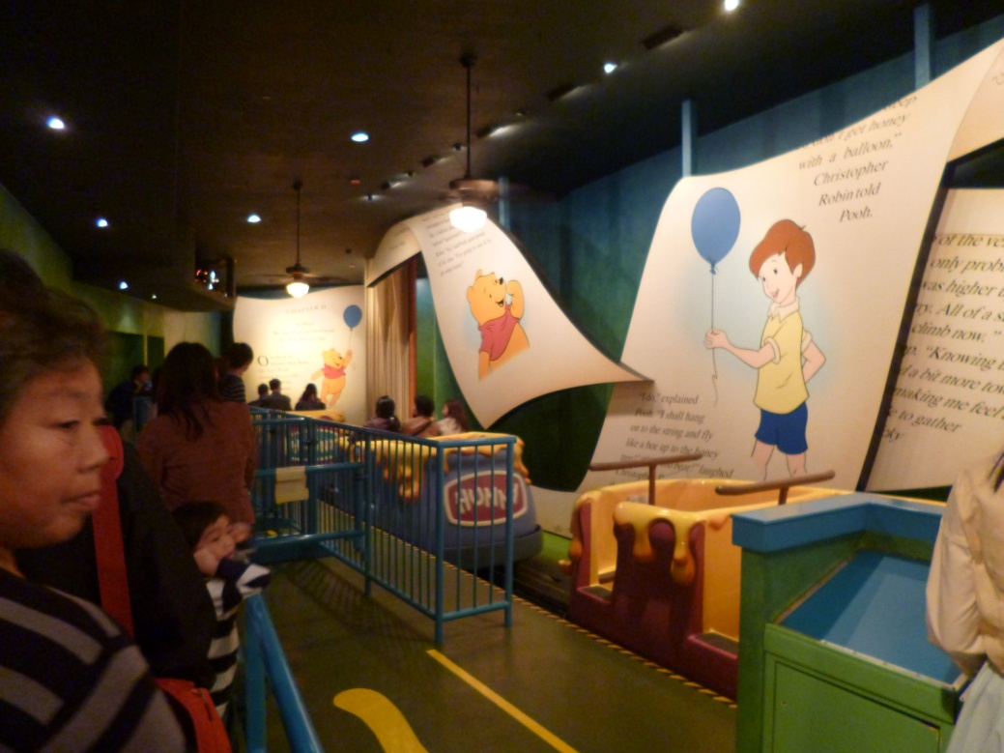

Slide 37
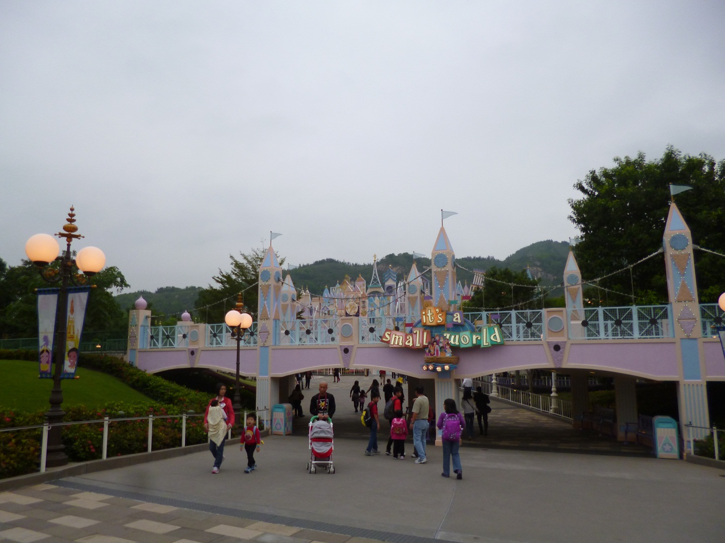
イッツアスモールワールド

Slide 38
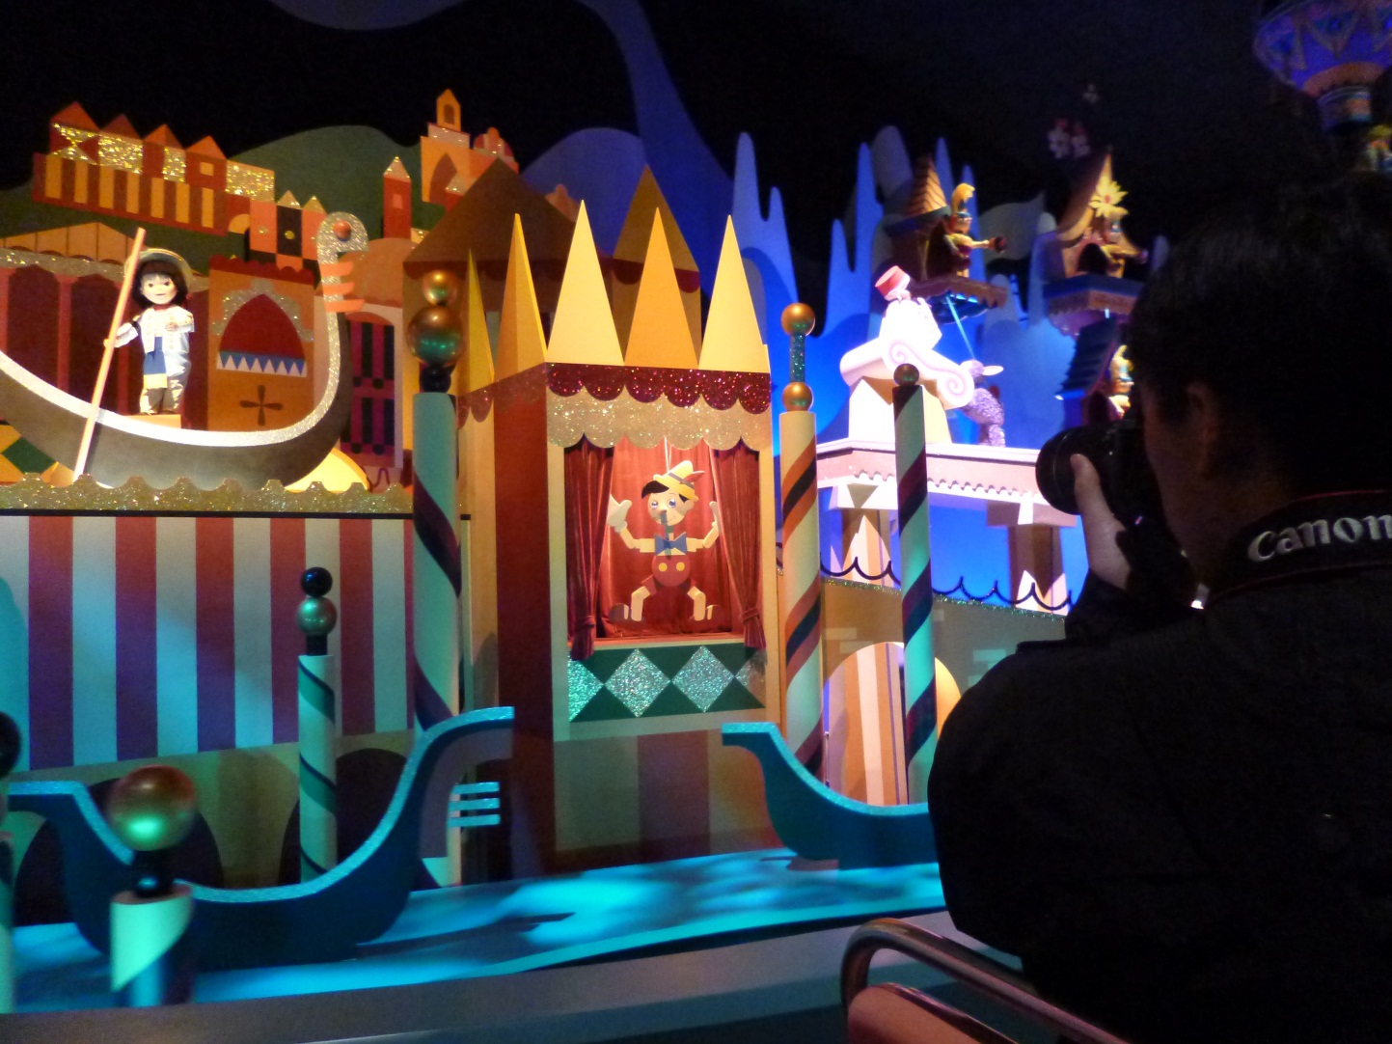
ピノキオ

Slide 39
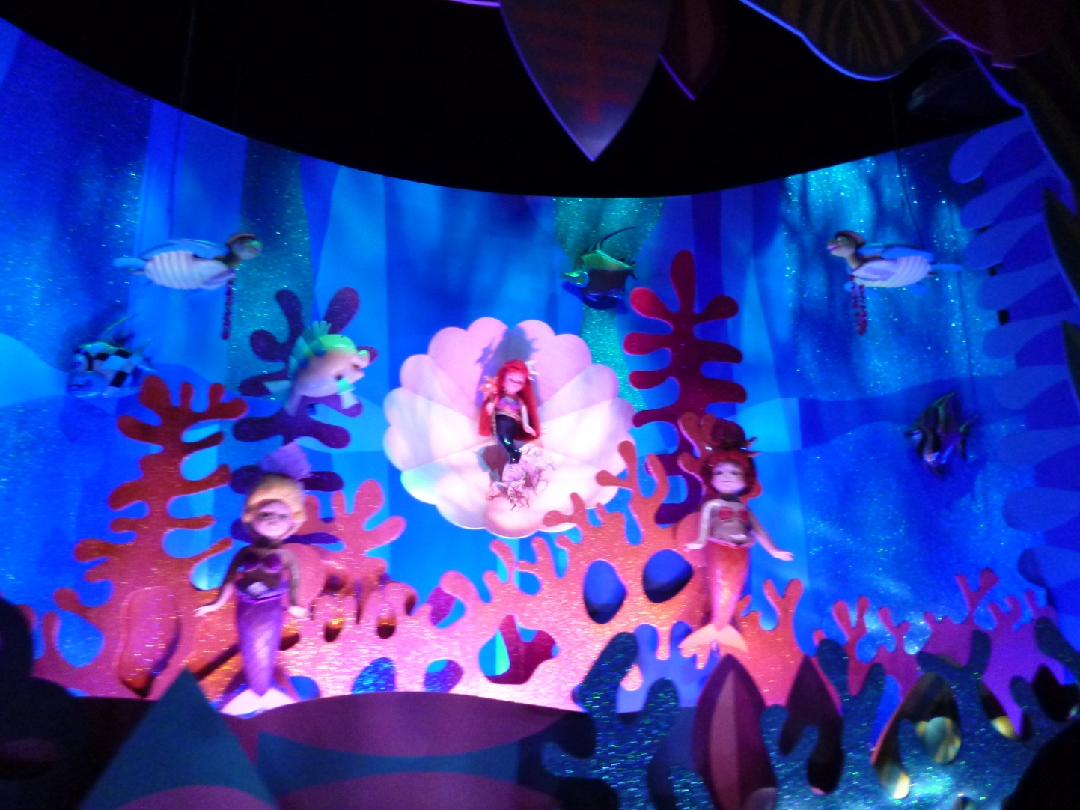
リトルマーメイド

Slide 40
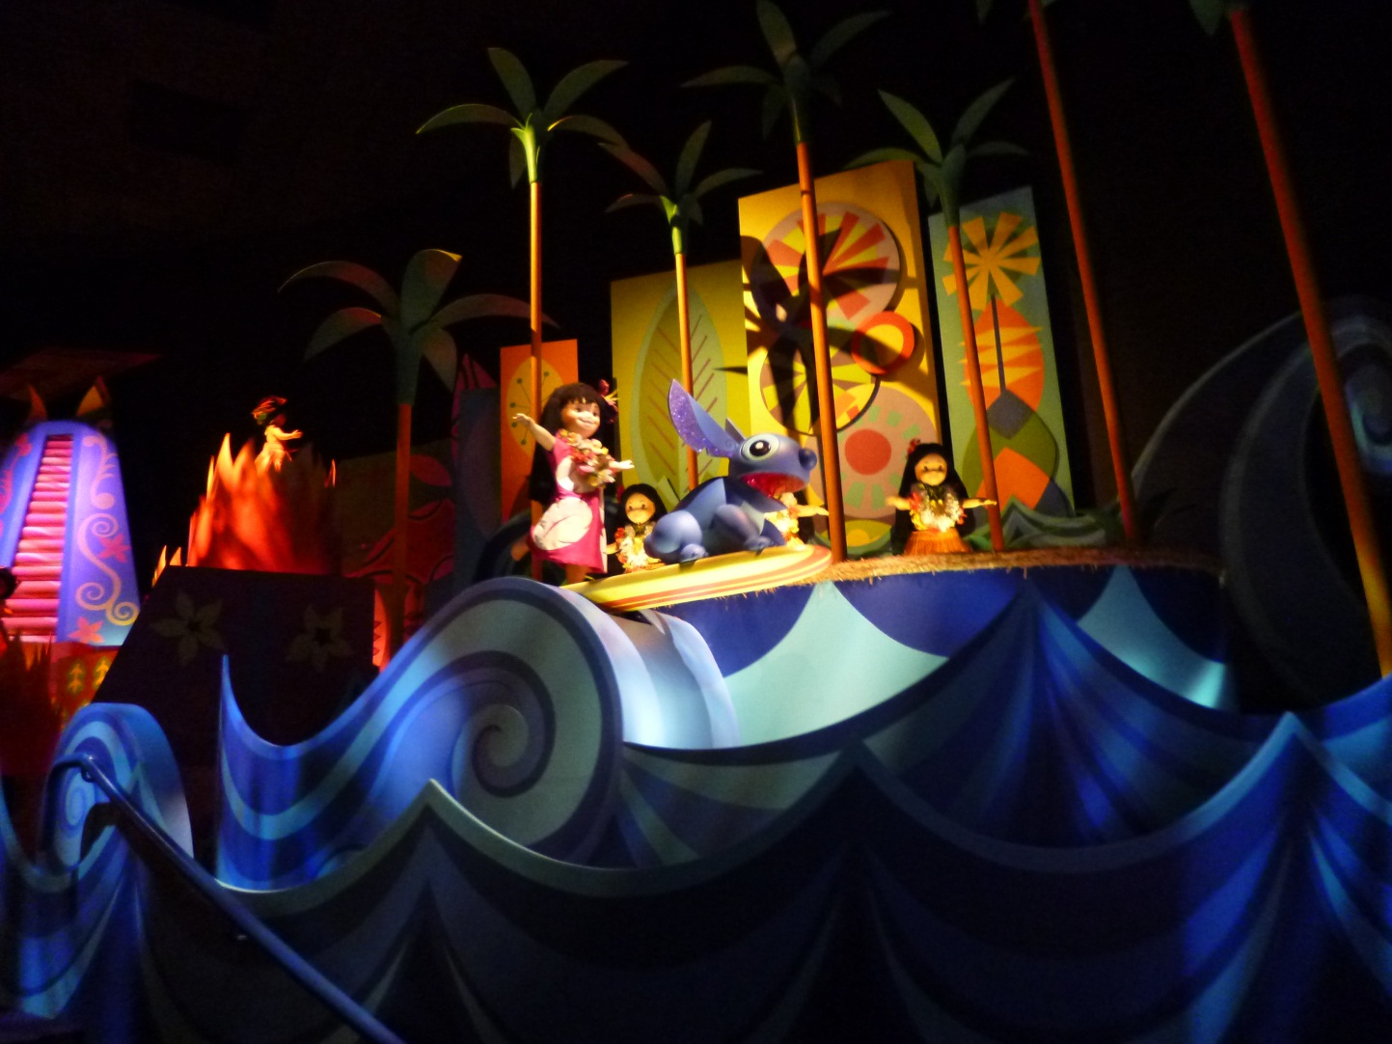
スティッチ

Slide 41
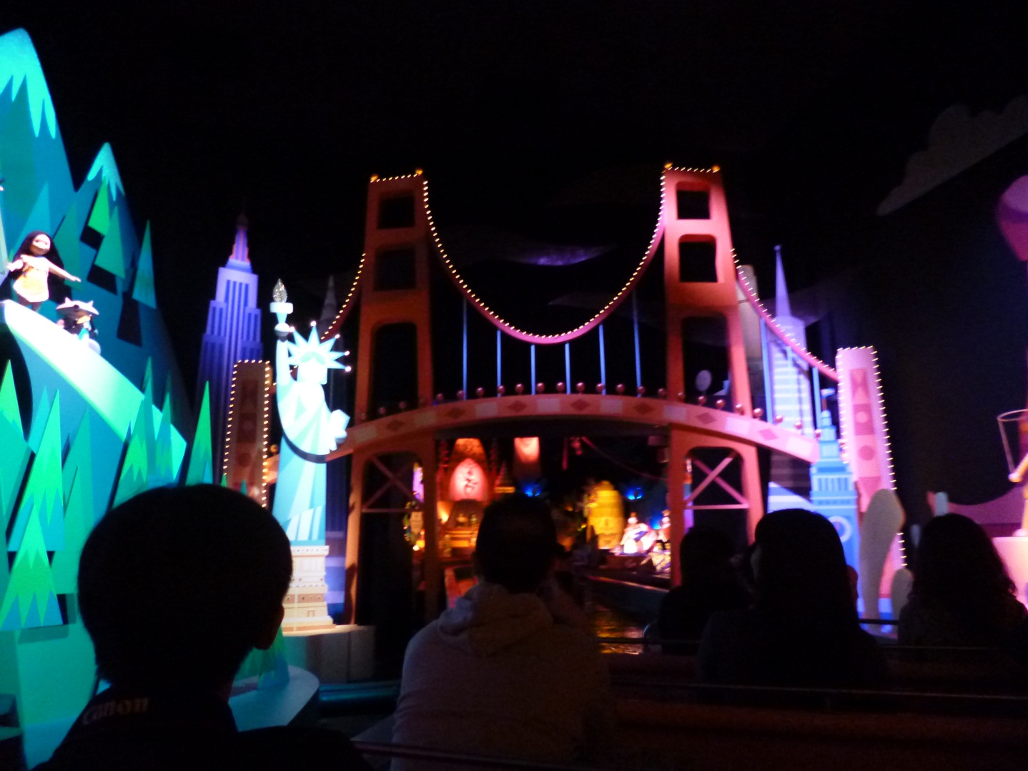
アメリカ

Slide 42
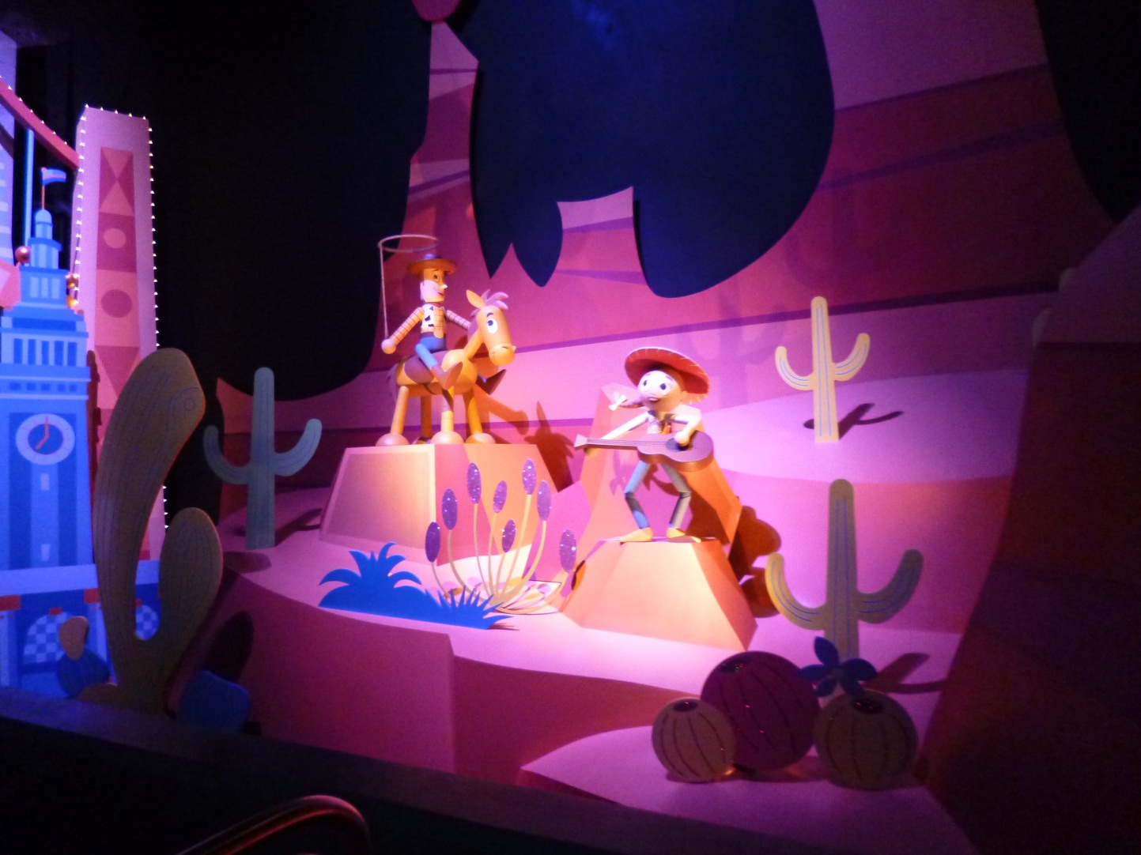
アメリカ

Slide 43
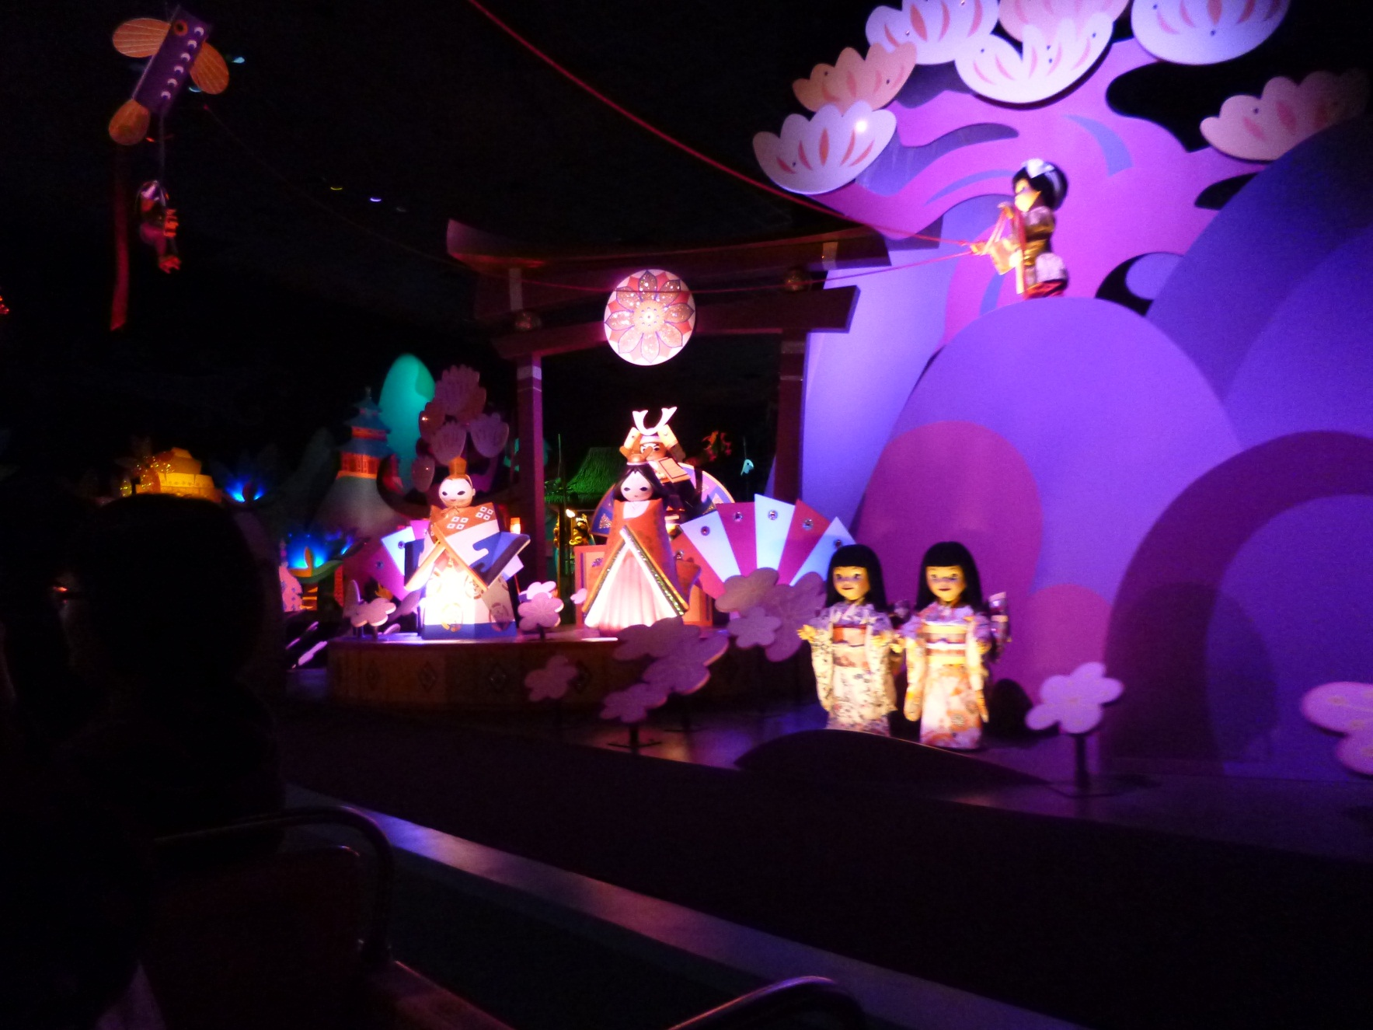
日本

Slide 44
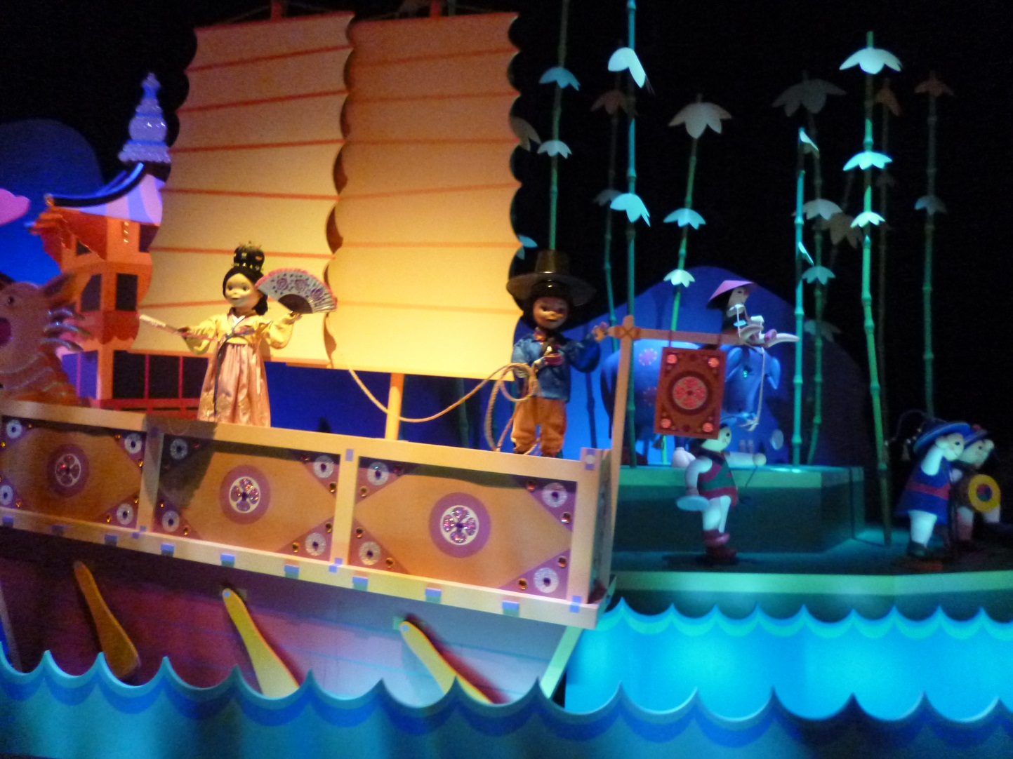
韓国

Slide 45
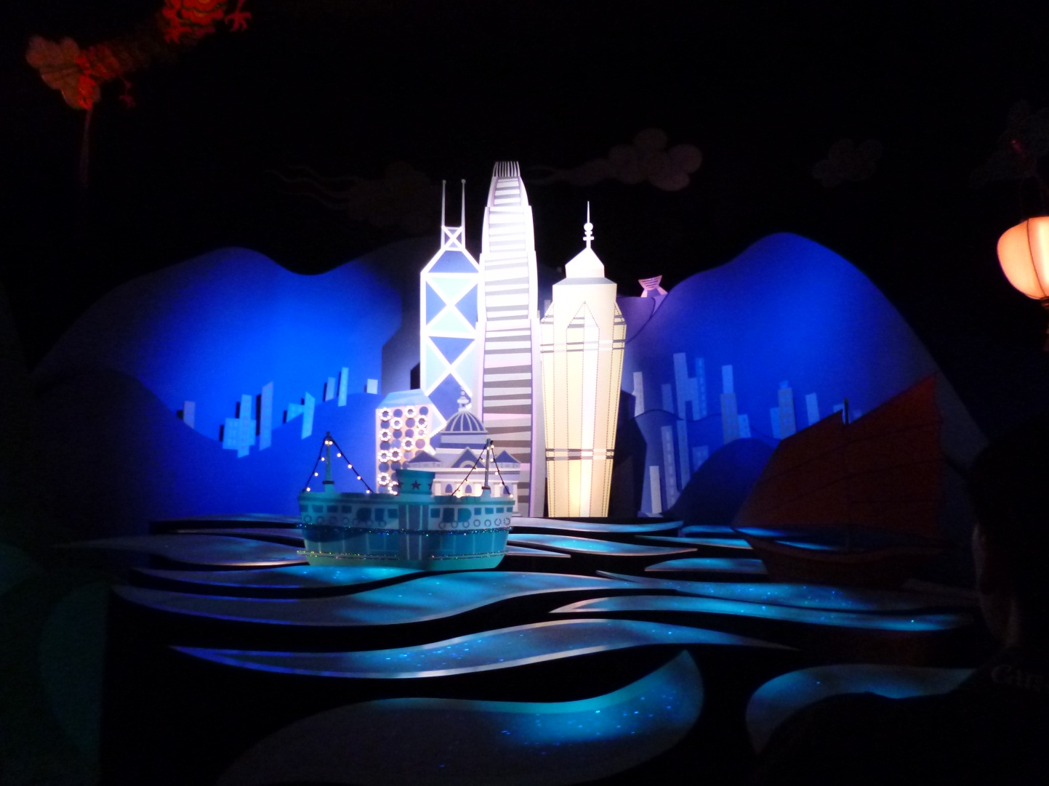
香港

Slide 46
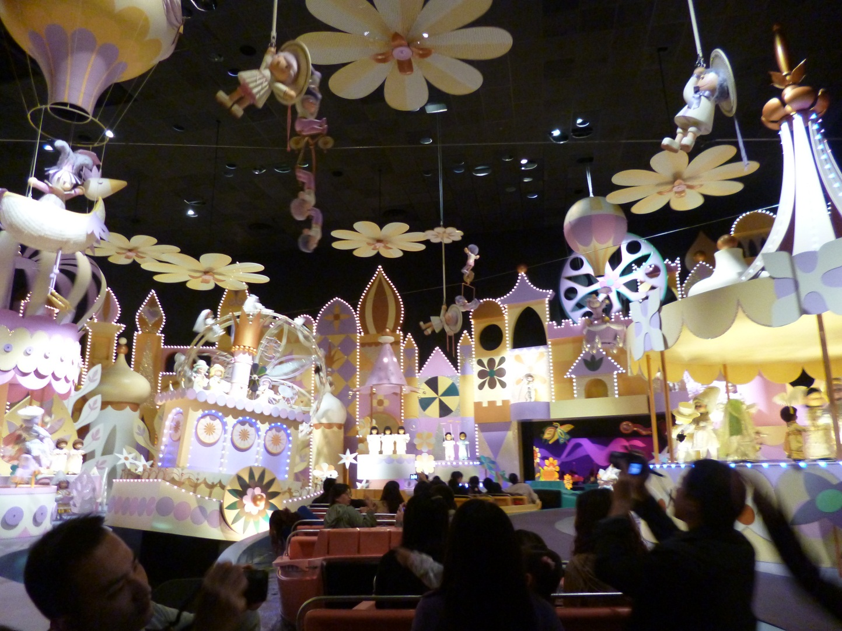
最後

Slide 47


















































スペースマウンテン

Slide 48

スターライナーディナー

Slide 49

オービトロン

Slide 50

ごはん、ＢＢＱ、麺

Slide 51


Slide 52


Slide 53

１．菜肉雲呑湯麺

Slide 54

２．潮州魚丸湯麺

Slide 55

アルコールはなし

Slide 56


Slide 57


Slide 58

クリスマスセレモニー

Slide 59


Slide 60


Slide 61


Slide 62

雪が降る

Slide 63


Slide 64

ほとんどmade in Japan

Slide 65


Slide 66

バズライトイヤーのアストロブラスター

Slide 67

すいている

Slide 68


Slide 69


Slide 70

ディズニーハリウッドホテル

Slide 71


Slide 72


Slide 73


Slide 74

おしまい

Slide 75
ディズニーランドパリ
報告
山澤成康

Slide 76

ユーロディズニーランド
パリ マルヌ・ラ・ヴァレ
（Marne-la-Vallee)
パリ中心部から電車で50分
１９９２年 オープン

Slide 77
パリ

Slide 78


Slide 79


Slide 80


Slide 81


Slide 82
2つのテーマパーク
ディズニーランド・パーク
日本のディズニーランドに近い
ウォルト・ディズニー・スタジオ
映画の世界を体験
レイアウト

Slide 84
ディズニー直営ホテル
デラックス
ホテル ニューヨーク
一般
ニューポート・ベイ・クラブ セコイアロッジ
低価格
ホテルサンタフェ ホテルシャイアン
ほかに提携ホテル（ホリデー・インなど）

Slide 85

入場料
29ユーロ（3944円）2003年
        1ユーロ＝136円
73ユーロ（10220円）2014年
        1ユーロ＝140円

Slide 86

メインストリートＵＳＡ

Slide 87


Slide 88

待ち時間（午前9時）

Slide 89
2003年3月8日
（土曜、午前9時）
スターツアーズ | 45分
スペースマウンテン | 45分
ピーターパン空の旅 | 60分
イッツアスモールワールド | 45分
ビッグサンダーマウンテン | 60分
空飛ぶダンボ | 60分

Slide 90

眠れる森の美女の城

Slide 91
東京ディズニーランドとの違い
 | パリ | 東京
お城 | 眠りの森の美女の城 | シンデレラ城
色 | ピンク | 白
 | お城の周りは普通の土地 | お城の周りの土地が低い

Slide 92

（参考）シンデレラ城

Slide 93

不思議の国のアリス（巨大迷路）

Slide 94


Slide 95

スペース・マウンテン（色が違う）

Slide 96


Slide 97

ファントム・マナー

Slide 98


Slide 99

カストーディアル

Slide 100
東京ディズニーランドとの違い
 | パリ | 東京
服装 | ワイン色のマンと（冬だから？） | 白
 | アジア系か黒人 | 日本人

Slide 101

イッツアスモールワールド

Slide 102

ビッグサンダーマウンテン

Slide 103

ミッキー

Slide 104

インディージョーンズ
テンプル・オブ・ペリル

Slide 105

ブルー・ラグーン・レストラン

Slide 106

ピーターパン空の旅

Slide 107

ピーターパン空の旅（１１５分）
午後２時半

Slide 108

ウトルト・ディズニー・スタジオ

Slide 109

ディズニービレッジ（レストラン街）

Slide 110


Slide 111

パスタ14ユーロ（1904円）

Slide 112

ニューポート・ベイ・クラブ
（ホテル）

Slide 113


Slide 114


Slide 115
まとめ
日本より宿泊施設が充実（特にディズニー直営）
もともと森だったので、自然がそのまま生かされている（人工的ではない）
レイアウトはＴＤＬの方が工夫がある。
土地が広いので開発の余地がある。

Slide 116

おわり

